Slide 1
Учебный план по специальности «Водитель погрузчика»

Slide 2
1. Введение
Общие сведения об электропогрузчиках (аккумуляторных), автопогрузчиков.
Классификация погрузчиков. Назначение, характеристика.
По назначению.
Основные параметры: высота подъема и опускания груза, наименьший радиус поворота по наружному габариту, вес и габаритные размеры.

Slide 3
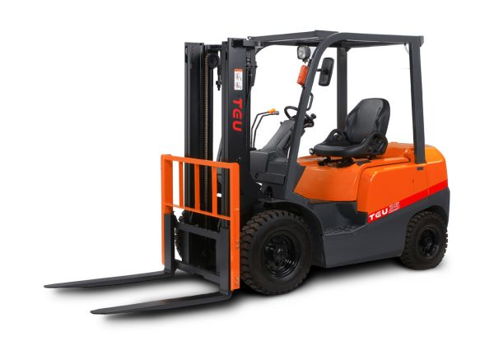
Общие сведения об электропогрузчиках (аккумуляторных), автопогрузчиков.
Погрузчик – это самоходная-подъемно-транспортная машина предназначенная для погрузочно-разгрузочных работ и транспортирования грузов на небольшие расстояния

Slide 4
Общее устройство погрузчиков
Погрузчики состоят из следующих основных частей:
Двигатель внутреннего сгорания
Трансмиссия
Ходовая часть (шасси)
Рулевое управление
5. Тормозная система
6. Грузоподъемный механизм
7. Гидравлическая система
8. Электрооборудование

Slide 5
Мачта
Цепь
Вилы
Цилиндр наклона
Сидение машиниста
Защитное ограждение

Slide 6
7. Цилиндр подъема 8. Колесо рулевого управления 9. Противовес 10. Задний мост 11. Капот двигателя 12. Рама 13. Передний мост

Slide 7
Классификация погрузчиков:
По назначению:
фронтальные вилочные погрузчики (для работы с пакетированными грузами, грузами в таре, в кипах;
фронтальные одноковшовые погрузчики (для работы с сыпучими грузами, песком, грунтом, щебнем)
погрузчики специального назначения (контейнер перегружатели, снегоуборочные и т.п.)

Slide 8
По грузоподъемности:
Малой грузоподъемности (до 3 т)
средней (от 3 до 10 т)
большой (от 10 до 60 т)

Slide 9
По типу трансмиссии различают погрузчики с:
механической трансмиссией
гидромеханической трансмиссией
гидростатической трансмиссией

Slide 10
По роду применяемого в ДВС топлива:
дизельные,
бензиновые,
газовые,
смешанного топлива (бензин - газ).

Slide 11
Одноковшовые погрузчики:
А - с фронтальной разгрузкой
ковша;
Б - с боковой разгрузкой ковша;
В - с задней разгрузкой ковша.
Notes:
Одноковшовые погрузчики являются универсальными и могут при­меняться для различных целей. Многоковшовые используются там, где рабочий процесс должен быть непрерывным, например зимняя уборка снега на городских улицах с одновременной погрузкой в транспорт­ные средства.
Погрузчики периодического действия не только гру­зят материал в транспортные средства, но и могут перемещать их на расстояние до 150 м. Их применяют для штабелирования сыпучих и кусковых материалов на складах заполнителей смесительных узлов и установок.
По способу захвата груза погрузчики периодического действия можно разделить на зачерпывающие и подхватывающие. У за­черпывающих погрузчиков захватным органом является ковш. У подхватывающих погрузчиков основным захватным органом служат вилы.
Основной тип зачерпывающих погрузчиков - одноковшовые погрузчики с передней (фронтальной) и задней разгрузкой ковша.
У погрузчика с задней разгрузкой (перекидные погрузчики) врезание ковша в материал происходит при движении на первой или второй скорости. После подъема загруженного ковша погрузчик движется задним ходом к месту разгрузки, где ковш отводится назад и разгружается. Пог­рузчик, не разворачиваясь, передним ходом возвращается к штабелю материала с опущенным вперед ковшом.
Погрузчик с передней разгрузкой (фронтальный погрузчик) мо­жет быть как на гусеничном, так и на пневмоколесном ходу. Такой погрузчик после набора материала в ковш и поворота его в вертикальной плоскости (для предотвращения высыпания) должен отъехать назад, а в некоторых случаях и развернуться с тем, чтобы обеспе­чить выгрузку материала в транспорт.
Погрузчики с боковой разгрузкой (полуповоротные погрузчики), как правите, изготавливаются с ковшами грузоподъемностью 0,8, 1,25 и 2 т. После набора материала ковш 3 такого погрузчика с по­мощью гидроцилиндра 1 и системы рычагов поворачивается в верти­кальной плоскости для предотвращения высыпания материала. Гидро­цилиндры 2 поднимают стрелу 4 вместе с ковшом. Поворот платформы 5 с рабочим оборудованием на разгрузку происходит с помощью гид-роцилиндроз и цепи, установленных внутри ходовой рамы 6. Время рабочего цикла полуповоротных погрузчиков на 30...40% меньше, чем у фронтальных, чему способствует поворот платформы, исключающий необходимость маневрирования всей машины. Такие погрузчики весьма эффективны при работе в стесненных городских условиях, однако они являются более дорогостоящими.

Slide 12
Основные параметры
Notes:
1. Номинальная грузоподъемность Q – это наибольшая допустимая масса груза, на подъем и транспортирование которого рассчитан погрузчик. В настоящее время выпускаются погрузчики грузоподъёмностью от 750 кг до 60 тонн.
2. Максимальная высота подъема J – это расстояние от уровня стоянки до верхних поверхностей вил в верхнем положении.
3. Расстояние от спинки вил до центра тяжести груза C.
Для погрузчиков грузоподъемностью до 3 т 500 мм.
Зависимость массы груза от расстояния «С» показывает график грузоподъемности.
4. Высота свободного подъема L – это величина подъема вил без увеличения габаритной высоты. Погрузчики с малой высотой свободного подъема не могут работать в низких складах, вагонах, контейнерах.
5. Углы наклона грузоподъемника
О – это угол наклона вперед для облегчения захвата груза на вилы, обычно 3-5 гр
P – угол наклона назад для повышения устойчивости при транспортировке груза, обычно 8-12 гр.
6. Скорость подъема и опускания вил
Обычно скорость подъема 0,5- 0,55 м/с
Скорость опускания 0,4-0,45 м/с
7. Габаритные размеры и собственная масса погрузчика:
Y- длина
A – ширина
K – высота
Масса погрузчика обычно превышает его грузоподъемность в 1,5 раза и более.
8. Дорожный просвет – это расстояние от наиболее низко расположенной точки погрузчика до уровня стоянки
Погрузчики для повышения устойчивости имеют низкую посадку и малый дорожный просвет (100-200 мм)

Slide 13
Notes:
9. Радиус поворота G погрузчика – это наименьший радиус площадки необходимой для разворота
10. Максимальная скорость передвижения с грузом/без груза
В среднем для погрузчиков составляет20 км/час
11. Наибольший угол преодолеваемого подъема
С грузом обычно не более 30%
Без груза не более 25%
12. Эксплуатационные параметры механизмов и систем погрузчика:
Давление в пневматических шинах
Емкость топливного бака и марка топлива
Количество и марка масла заправляемого в двигатель, трансмиссию, гидравлическую систему, редуктор ведущего моста
Количество тормозной жидкости в гидравлической тормозной системе
Количество охлаждающей жидкости в системе охлаждения двигателя

Slide 14
2. Основы электротехники
Понятие об электротехническом токе.
Проводники, изоляторы.
Электрическая цепь.
Параллельное, последовательное, смешанное соединение.
Постоянный и переменный ток.
Сила тока, сопротивление, мощность единицы измерения.

Slide 15
Электрический ток.
В веществе, помещенном в электрическое поле, под действием сил поля возникает процесс движения элементарных носителей электричества — электронов или ионов. Движение этих электрически заряженных частиц материи называют электрическим током.
Notes:
За единицу силы тока принят ампер (А). Это такой ток, при котором через поперечное сечение проводника каждую секунду проходит количество электричества, равное 1 Кл. Силу тока иногда измеряют тысячными долями ампера — миллиамперами (мА) или миллионными долями ампера — микроамперами (мкА), а при больших значениях— тысячами ампер — килоамперами (кА), в формулах ток обозначают буквой I (i).
Для питания всех потребителей электрического тока на ав­томобилях устанавливают два источника электрической энер­гии: генератор и аккумуляторную батарею. Генератор превра­щает механическую энергию в электрическую, а аккумулятор­ная батарея-химическую энергию в электрическую. Приборы и аппараты, которые превращают электрическую энергию в другие виды энергии, называются потребителями или прием­никами.

Slide 16
Постоянным называют ток, значение и направление которого в любой момент времени остаются неизменными (рис. 1, а). Токи, значение и направление которых не остаются постоянными, называют изменяющимися, или переменными.
Notes:
В электротехнике широко применяют как постоянный, так и переменный ток.

Slide 17
Рис. 1. Зависимости тока от времени: а — постоянный ток; б — переменный синусоидальный ток; в — пульсирующий ток
Notes:
Чаще всего в электротехнических устройствах используют ток, изменяющийся по синусоидальному закону, который получают от генераторов переменного тока и трансформаторов (рис. 1, б). От выпрямителей получают пульсирующий ток (рис. 1, в), неизменный по направлению, но меняющийся по величине.

Slide 18
Электропроводность.
Свойство вещества проводить электрический ток под действием электрического поля называют электропроводностью.
Все вещества в зависимости от электропроводности делят на три группы:
- проводники,
- диэлектрики (изолирующие материалы) и
- полупроводники.
Notes:
Электропроводность различных веществ зависит от концентрации свободных (т. е. не связанных с атомами, молекулами или кристаллической структурой) электрически заряженных частиц. Чем больше концентрация этих частиц, тем больше электропроводность данного вещества.

Slide 19
Рис. 2. Схема возникновения электрического тока в металлических проводниках: а — беспорядочное движение электронов; б — упорядоченное движение электронов
Notes:
Проводники обладают очень высокой электропроводностью. Существуют два рода проводников, которые различаются физической природой протекания электрического тока. К проводникам первого рода относятся металлы. Прохождение по ним тока обусловлено движением свободных электронов, вследствие чего их называют проводниками с электронной проводимостью. Проводниками второго рода являются растворы кислот, щелочей и солей (в основном водные), называемые электролитами. Прохождение тока через электролиты связано с движением электрически заряженных частей молекул — положительных и отрицательных ионов, т. е. электролиты являются проводниками с ионной проводимостью. Имеются также вещества со смешанной проводимостью, в которых ток переносится электронами и ионами. К ним относятся, например, газы и пары в ионизированном состоянии. Физическая природа электропроводности металлов. Высокая электропроводность металлов хорошо объясняется на основе электронной теории. Согласно этой теории валентные электроны сравнительно слабо связаны с их ядрами. Поэтому они свободно перемещаются между атомами, переходя из сферы действия одного атома в сферу действия другого и заполняя пространство между ними наподобие газа. Эти электроны принято называть свободными. Свободные электроны / находятся в состоянии беспорядочного движения (рис. 2, а). Однако если внести металлический проводник в электрическое поле, то свободные электроны под действием сил поля начнут перемещаться в сторону положительного полюса (рис. 2, б), создавая электрический ток. Таким образом, электрическим током в металлических проводниках называется упорядоченное (направленное) движение свободных электронов.
Металлоиды имеют на внешней оболочке большое количество электронов и они прочно удерживаются около своих ядер. Поэтому металлоиды, как правило, являются диэлектриками.

Slide 20
Электрическая цепь делится на внутреннюю и внешнюю.
Внутренняя цепь-часть цепи, находящаяся внутри самого источника.
Внешняя цепь- цепь, состоящая из соединительных проводов и потребителей тока.
Электрические цепи бывают однопроводные и двухпровод­ные.
На автомобилях применятся однопроводная электричес­кая цепь, в которой в качестве одного из проводов использует­ся масса, т.е. все металлические части автомобиля.

Slide 21
Рис. 3. Простейшая электрическая цепь постоянного тока (а) и ее принципиальная схема (б)
Notes:
Электрическая цепь и ее элементы
Электрическую цепь (рис. 3, а) образуют источники электрической энергии 1, ее прием­ники 3 (потребители) и соединительные провода. В электрическую цепь обычно включают также вспомогательное оборудование: аппараты 4, служащие для включения и выключения электри­ческих установок (рубильники, переключатели и др.), электроизме­рительные приборы 2 (амперметры, вольтметры, ваттметры), за­щитные устройства (предохранители, автоматические выключатели).
В качестве источников электрической энергии применяют глав­ным образом, электрические генераторы и гальванические элементы или аккумуляторы. Источники электрической энергии часто назы­вают источниками питания.
В приемниках электрическая энергия преобразуется в другие виды энергии. К приемникам относятся электродвигатели, различ­ные электронагревательные приборы, лампы накаливания, электро­литические ванны и др.
Электрическая цепь может быть разделена на два участка: внешний и внутренний. Внешний участок, или, как говорят, внеш­няя цепь, состоит из одного или нескольких приемников электрической энергии, соединительных проводов и различных вспомога­тельных устройств, включенных в эту цепь. Внутренний участок, или внутренняя цепь,— это сам источник.

Slide 22
Различают следующие способы соединения резисторов (приемников электрической энергии):
- последовательное,
- параллельное и
- смешанное.
Notes:
Значительное число приемников, включенных в электрическую цепь (электрические лампы, электронагревательные приборы и др.), можно рассматривать как некоторые элементы, имеющие определенное сопротивление. Это обстоятельство дает нам возможность при составлении и изучении электрических схем заменять конкретные приемники резисторами с определенными сопротивлениями.

Slide 23
Рис. 4. Схемы последовательного соединения приемников
Notes:
Последовательное соединение резисторов. При последовательном соединении нескольких резисторов конец первого резистора соединяют с началом второго, конец второго — с началом третьего и т. д. При таком соединении по всем элементам последовательной цепи проходит один и тот же ток I. Последовательное соединение приемников поясняет рис. 4, а. .Заменяя лампы резисторами с сопротивлениями R1, R2 и R3, получим схему, показанную на рис. 4, б. Если принять, что в источнике Ro = 0, то для трех последовательно соединенных резисторов согласно второму закону Кирхгофа можно написать:
E = IR₁ + IR₂ + IR₃ = I(R₁ + R₂ + R₃) = IR_{эк}
где R_{эк} = R₁ + R₂ + R₃. Следовательно, эквивалентное сопротивление последовательной цепи равно сумме сопротивлений всех последовательно соединенных резисторов. Так как напряжения на отдельных участках цепи согласно закону Ома: U₁=IR₁; U₂ = IR₂, U₃ = IR_{з} и в данном случае E = U, то для рассматриваемой цепи
U = U₁ + U₂ +U₃
Следовательно, напряжение U на зажимах источника равно сумме напряжений на каждом из последовательно включенных резисторов. Из указанных формул следует также, что напряжения распределяются между последовательно соединенными резисторами пропорционально их сопротивлениям:
U₁ : U₂ : U₃ = R₁ : R₂ : R₃
т. е. чем больше сопротивление какого-либо приемника в последовательной цепи, тем больше приложенное к нему напряжение.
В случае если последовательно соединяются несколько, например п, резисторов с одинаковым сопротивлением R1, эквивалентное сопротивление цепи Rэк будет в п раз больше сопротивления R1, т. е. Rэк = nR1. Напряжение U1 на каждом резисторе в этом случае в п раз меньше общего напряжения U:
U1 = U/n.
При последовательном соединении приемников изменение сопротивления одного из них тотчас же влечет за собой изменение напряжения на других связанных с ним приемниках. При выключении или обрыве электрической цепи в одном из приемников и в остальных приемниках прекращается ток. Поэтому последовательное соединение приемников применяют редко — только в том случае, когда напряжение источника электрической энергии больше номинального напряжения, на которое рассчитан потребитель. Например, напряжение в электрической сети, от которой питаются вагоны метрополитена, составляет 825 В, номинальное же напряжение электрических ламп, применяемых в этих вагонах, 55 В. Поэтому в вагонах метрополитена электрические лампы включают последовательно по 15 ламп в каждой цепи.

Slide 24
Рис. 5. Схемы параллельного соединения приемников
Notes:
Параллельное соединение резисторов. При параллельном соединении нескольких приемников они включаются между двумя точками электрической цепи, образуя параллельные ветви (рис. 5, а). Заменяя лампы резисторами с сопротивлениями R1, R2, R3, получим схему, показанную на рис. 26, б.
При параллельном соединении ко всем резисторам приложено одинаковое напряжение U. Поэтому согласно закону Ома:
I₁=U/R₁; I₂=U/R₂; I₃=U/R₃.
Ток в неразветвленной части цепи согласно первому закону Кирхгофа I = I₁+I₂+I₃, или
I = U / R₁ + U / R₂ + U / R₃ = U
(1/R₁ + 1/R₂ + 1/R₃) = U / R_{эк}
Следовательно, эквивалентное сопротивление рассматриваемой цепи при параллельном соединении трех резисторов определяется формулой
1/R_{эк} = 1/R₁ + 1/R₂ + 1/R₃
Вводя в формулу вместо значений 1/R_{эк}, 1/R₁, 1/R₂ и 1/R₃соответствующие проводимости G_{эк}, G₁, G₂ и G₃, получим: эквивалентная проводимость параллельной цепи равна сумме проводимостей параллельно соединенных резисторов:
G_{эк} = G₁+ G₂ +G₃
Таким образом, при увеличении числа параллельно включаемых резисторов результирующая проводимость электрической цепи увеличивается, а результирующее сопротивление уменьшается. Из приведенных формул следует, что токи распределяются между параллельными ветвями обратно пропорционально их электрическим сопротивлениям или прямо пропорционально их проводимостям. Например, при трех ветвях
I₁ : I₂ : I₃ = 1/R₁ : 1/R₂ : 1/R₃ = G₁ + G₂ + G₃
В этом отношении имеет место полная аналогия между распределением токов по отдельным ветвям и распределением потоков воды по трубам. Приведенные формулы дают возможность определить эквивалентное сопротивление цепи для различных конкретных случаев. Например, при двух параллельно включенных резисторах результирующее сопротивление цепи
R_{эк}=R₁R₂/(R₁+R₂)
при трех параллельно включенных резисторах
R_{эк}=R₁R₂R₃/(R₁R₂+R₂R₃+R₁R₃)
При параллельном соединении нескольких, например n, резисторов с одинаковым сопротивлением R1 результирующее сопротивление цепи Rэк будет в n раз меньше сопротивления R1, т.е.
R_{эк} = R1 / n
Проходящий по каждой ветви ток I1, в этом случае будет в п раз меньше общего тока:
I1 = I / n
При параллельном соединении приемников, все они находятся под одним и тем же напряжением, и режим работы каждого из них не зависит от остальных. Это означает, что ток, проходящий по какому-либо из приемников, не будет оказывать существенного влияния на другие приемники. При всяком выключении или выходе из строя любого приемника остальные приемники остаются включенными. Поэтому параллельное соединение имеет существенные преимущества перед последовательным, вследствие чего оно получило наиболее широкое распространение. В частности, электрические лампы и двигатели, предназначенные для работы при определенном (номинальном) напряжении, всегда включают параллельно. На электровозах постоянного тока и некоторых тепловозах тяговые двигатели в процессе регулирования скорости движения нужно включать под различные напряжения, поэтому они в процессе разгона переключаются с последовательного соединения на параллельное.

Slide 25
Рис. 6. Схемы смешанного соединения приемников
Notes:
Смешанное соединение резисторов. Смешанным соединением называется такое соединение, при котором часть резисторов включается последовательно, а часть — параллельно. Например, в схеме рис. 6, а имеются два последовательно включенных резистора сопротивлениями R1 и R2, параллельно им включен резистор сопротивлением Rз, а резистор сопротивлением R4 включен последовательно с группой резисторов сопротивлениями R1, R2 и R3.
Эквивалентное сопротивление цепи при смешанном соединении обычно определяют методом преобразования, при котором сложную цепь последовательными этапами преобразовывают в простейшую. Например, для схемы рис. 6, а вначале определяют эквивалентное сопротивление R12 последовательно включенных резисторов с сопротивлениями R1 и R2: R12 = R1 + R2.
При этом схема рис. 6, а заменяется эквивалентной схемой рис. 6, б. Затем определяют эквивалентное сопротивление R123 параллельно включенных сопротивлений и R3 по формуле
R₁₂₃=R₁₂R₃/(R₁₂+R₃)=(R₁+R₂)R₃/(R₁+R₂+R₃).
При этом схема рис. 6, б заменяется эквивалентной схемой рис. 6, в. После этого находят эквивалентное сопротивление всей цепи суммированием сопротивления R123 и последовательно включенного с ним сопротивления R4:
R_{эк} = R₁₂₃ + R₄ = (R₁ + R₂) R₃ / (R₁ + R₂ + R₃) + R₄
Последовательное, параллельное и смешанное соединения широко применяют для изменения сопротивления пусковых реостатов при пуске э. п. с. постоянного тока.

Slide 26
Рис. 7. Схемы прохождения электрического тока между двумя заряженными телами (а) и по замкнутой электрической цепи (б)
Notes:
При соединении проводником двух разноименно заряженных тел а и б (рис. 7, а), т. е. таких тел, между которыми дей­ствует некоторая разность потенциалов, свободные электроны в этих телах и в соединительном проводнике придут в движение и возникнет электрический ток. Этот ток будет протекать по про­воднику до тех пор, пока потенциалы обоих тел не станут равными.
Можно, однако, обеспечить и непрерывное движение электро­нов по проводнику, соединяющему два разноименно заряженных тела, т.е. непрерывное прохождение электрического тока. Для этого надо каким-то образом возвращать электроны обратно на отрицательно заряженное тело, другими словами, поддерживать постоянными заряды этих тел. Это означает, что для прохождения постоянного тока по металлическому проводнику необходимо все время обеспечивать на его концах разность потенциалов, или напряжение. Для этого проводник надо подключить к источнику электрической энергии и создать замкнутую электрическую цепь (рис. 7, б).
В проводнике положительные заряды движутся от точек с более высоким потенциалом к точкам с более низким по­тенциалом, т. е. от положительного зажима источника электрической энергии к отрицательному. Но внутри источника эти заряды должны перемещаться от отрицательного зажима к положительному, т. е. от точки с низшим потенциалом к точке с высшим потенциалом. Такое перемещение зарядов внутри источника совершается благодаря электродвижущей силе (э. д. с), которая возбуждается в источ­нике. Э. д. с. поддерживает разность потенциалов на зажимах источника электрической энергии, обеспечивая прохождение тока по электрической цепи.
Эта разность потенциалов определяет собой напряжение источника электрической энергии. Э. д. с. обозначается буквой Е (е) и численно равна работе, которую нужно затратить на перемещение единицы положительного заряда от одного зажима источника к другому. Э. д. с. и напряжение источника тесно связаны друг с другом. Если в источнике не возбуждается э. д. с, то будет отсутствовать и напряжение на его зажимах.
Следует отметить, что э. д. с. и напряжение источника могут существовать независимо от наличия тока в цепи. Если электричес­кая цепь постоянного тока разомкнута, то ток по цепи не проходит, но при работающем генераторе или аккумуляторе в них возбужда­ется э. д. с. и между их зажимами действует напряжение.
За единицу э. д. с, также как и напряжения, принят вольт. В разных источниках электрической энергии э. д. с. возникает по различным физическим причинам. Например, в электрических гене­раторах э. д. с. получается в результате электромагнитной индук­ции, в химических источниках тока (аккумуляторах, гальвани­ческих элементах) — вследствие электрохимических реакций.

Slide 27
Сила тока – количественная мера электрического тока, протекающего через поперечное сечение проводника. Чем толще проводник, тем больший ток может по нему течь. Измеряется сила тока прибором, который называется Амперметр.
Единица измерения - Ампер (А).
Сила тока обозначается буквой – I.
Notes:
Следует добавить, что постоянный и переменный ток низкой частоты, течёт через всё сечение проводника. Высокочастотный переменный ток течёт только по поверхности проводника – скин-слою. Чем выше частота тока, тем тоньше скин-слой проводника, по которому течёт высокочастотный ток. Это касается любых высокочастотных элементов - проводников, катушек индуктивности, волноводов. Поэтому, для уменьшения активного сопротивления проводника высокочастотному току, выбирают проводник с большим диаметром, кроме того, его серебрят (как известно, серебро имеет очень малое удельное сопротивление).

Slide 28
Напряжение (падение напряжения) – количественная мера разности потенциалов (электрической энергии) между двумя точками электрической цепи. Напряжение источника тока – разность потенциалов на выводах источника тока. Измеряется напряжение вольтметром.
Единица измерения - Вольт (В).
Напряжение обозначается буквой – U, напряжение источника питания (синоним - электродвижущая сила) может обозначаться буквой – Е.

Slide 29
Мощность электрического тока – количественная мера тока, характеризующая его энергетические свойства. Определяется основными параметрами – силой тока и напряжением. Измеряется мощность электрического тока прибором, который называется Ваттметр. Единица измерения - Ватт (Вт).
Мощность электрического тока обозначается буквой – Р.
Мощность определяется зависимостью:
P=I x U
Notes:
Коснусь практического применения этой формулы на примере: Представьте, что у Вас есть электронагревательный прибор, мощность которого Вам не известна. Чтобы узнать потребляемую прибором мощность, измерьте ток и умножьте его значение на напряжение. Либо наоборот, имеется прибор мощностью 2 кВт (киловатт), на напряжение сети 220 вольт. Как узнать силу тока в кабеле питающего этот прибор? Мощность делим на напряжение, получаем ток: I = P / U = 2000 Вт/220 В = 9,1 А .

Slide 30
Потребляемая электроэнергия – суммарное значение потребляемой мощности от источника электрической сети за единицу времени. Измеряется потребляемая электроэнергия счётчиком (обыкновенным квартирным).
Единица измерения – киловатт*час (кВт*ч).

Slide 31
Сопротивление элемента цепи – количественная мера, характеризующая способность элемента электрической цепи сопротивляться электрическому току.
В простом виде, сопротивление это обыкновенный резистор. Резистор может использоваться: как ограничитель тока – добавочный резистор, как потребитель тока – нагрузочный резистор. Источник электрического тока так же обладает внутренним сопротивлением. Измеряется сопротивление прибором называемым Омметром. Единица измерения - Ом (Ом). Сопротивление обозначается буквой – R. Связано с током и напряжением законом Ома (формулой):
где U – падение напряжения на элементе электрической цепи, I – ток, протекающий через элемент цепи

Slide 32
3. Электрооборудование погрузчиков
Электроизмерительные приборы: амперметры, вольтметры, омметры.
Принцип действия приборов, их устройство, включение в цепь.
Назначение, тип, устройство аккумуляторных батарей. Их зарядка и разрядка.
Назначение и работа стартера.
Звуковая, световая сигнализация, освещение аккумуляторного погрузчика.
Принципиальная схема эл. оборудования погрузчика.

Slide 33
Электроизмерительные приборы служат для контроля режима работы электрических установок, их испытания и учета расходуемой электрической энергии.

Slide 34
В зависимости от назначения электроизмерительные приборы подразделяют на:
амперметры (измерители тока),
вольтметры (измерители напряжения),
ваттметры (измерители мощности),
омметры (измерители сопротивления),
частотомеры (измерители частоты переменного тока), счетчики электрической энергии и др.

Slide 35
Различают две категории электроизмерительных приборов: рабочие — для контроля режима работы электрических установок в производственных условиях и
образцовые — для градуировки и периодической проверки рабочих приборов.
Notes:
На железнодорожном транспорте электрические измерения получили широкое распространение при эксплуатации и ремонте э. п. с, тепловозов и устройств энергоснабжения железных дорог.

Slide 36
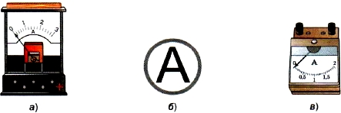
Силу тока в цепи измеряют прибором, называемым
амперметром.
Рис. 8. Амперметр
Notes:
Амперметр — это тот же гальванометр, только приспособленный для измерения силы тока, его шкала проградуирована в амперах (рис. 8, а).
На шкале амперметра обычно ставят букву А. На схемах его изображают кружком с буквой А (рис. 8, б).
При включении в цепь амперметр, как всякий измерительный прибор, не должен влиять на измеряемую величину. Поэтому он устроен так, что при включении его в цепь сила тока в ней почти не изменяется. Амперметр, используемый в школе для демонстрационных опытов, изображён на рисунке 8, а, для лабораторных работ — на рисунке 8, в. В технике используются амперметры с разной ценой деления, в зависимости от назначения. По шкале амперметра видно, на какую наибольшую силу тока он рассчитан. Превышать эту силу тока нельзя, так как прибор может испортиться.

Slide 37
При измерении силы тока амперметр включают в цепь последовательно с тем прибором, силу тока в котором измеряют.

Slide 38
Рис. 9. Измерение силы тока на разных участках цепи
Notes:
Включают амперметр в цепь с помощью двух клемм, или зажимов, имеющихся на приборе. У одной из клемм амперметра стоит знак « + », У другой — « - » (иногда знака « - » нет). Клемму со знаком «+» нужно обязательно соединять с проводом, идущим от положительного полюса источника тока.
В цепи, состоящей из источника тока и ряда проводников, соединённых так, что конец одного проводника соединяется с началом другого, сила тока во всех участках одинакова. Это следует из того, что заряд, проходящий через любое поперечное сечение проводников цепи в 1 с, одинаков. Когда в цепи существует ток, то заряд нигде в проводниках цепи не накапливается, подобно тому как нигде в отдельных частях трубы не собирается вода, когда она течёт по трубе. Поэтому при измерении силы тока амперметр можно включать в любое место цепи, состоящей из ряда последовательно соединённых проводников, так как сила тока во всех точках цепи одинакова. Если включить один амперметр в цепь до лампы, другой после неё, то оба они покажут одинаковую силу тока (рис. 9).

Slide 39
Сила тока — очень важная характеристика электрической цепи. Работающим с электрическими цепями надо знать, что для человеческого организма безопасной считается сила тока до 1 мА. Сила тока больше 100 мА приводит к серьёзным поражениям организма.

Slide 40
Вольтметр. Измерение напряжения
Для измерения напряжения на полюсах источника тока или на каком-нибудь участке цепи применяют прибор, называемый вольтметром.
Вольтметр, используемый в школьных опытах, показан на рисунке 10, а, в лабораторных работах — на рисунке 10, в.

Slide 41
Многие вольтметры по внешнему виду очень похожи на амперметры. Для отличия вольтметра от других электроизмерительных приборов на его шкале ставят букву V. На схемах вольтметр изображают кружком с буквой V внутри (рис. 10, б).
Рис. 10. Вольтметр

Slide 42
Рис 11 Подключение вольтметра и амперметра в цепь
Notes:
Как и у амперметра, у одного зажима вольтметра ставят знак «+».
Этот зажим необходимо обязательно соединять с проводом, идущим от положительного полюса источника тока.
Иначе стрелка прибора будет отклоняться в обратную сторону.
Вольтметр включается иначе, чем амперметр.
На рисунке 11, а изображена электрическая цепь, в которую включены электрическая лампа, амперметр и вольтметр.
На рисунке 11, б показана схема такой цепи. Амперметром в этой цепи измеряют силу тока в лампе, для этого он включён в цепь последовательно с ней. Вольтметр должен показывать напряжение, существующее на зажимах лампы.

Slide 43
Рис. 12. Подключение вольтметра к источнику тока
Notes:
Поэтому его включают в цепь не последовательно с лампой, а так, как показано на рисунке 12. Зажимы вольтметра присоединяют к тем точкам цепи, между которыми надо измерить напряжение. Такое включение прибора называют параллельным. Отметим только, что сила тока, проходящего через вольтметр, мала по сравнению с силой тока в цепи, поэтому он почти не изменяет напряжение между теми точками, к которым подключён.
Для измерения напряжения на полюсах источника тока вольтметр подключают непосредственно к зажимам источника тока так, как показано на рисунке 12.

Slide 44
Омметр — прибор для измерения сопротивления проводника или элемента электрической цепи.
Омметр и измеряемое сопротивление включаются последовательно. Диапазон измерений таких приборов — от единиц ом до миллионов ом.
Notes:
Действие омметров основано на косвенном измерении сопротивления через измерение силы тока, идущего через измеряемое сопротивление от источника питания с известным постоянным напряжением, находящегося внутри омметра.

Slide 45
Notes:
Омметр. Измеряет силу тока через него.
Затем напряжение внутреннего источника делится на силу тока.
В этих единицах и градуируется шкала. Часто она перевернутая — чем больше отклонение стрелки, тем меньше сопротивление (но больше текущий ток).
Цифровые омметры. Приборы этого типа являются своеобразным измерительным мостом с автоматически управляемым уравновешиванием. Принцип работы довольно прост. В зависимости от измеряемого сопротивления происходит автоматический подбор (уравновешивание) резисторов, после чего информация отображается на цифровом дисплее.

Slide 46
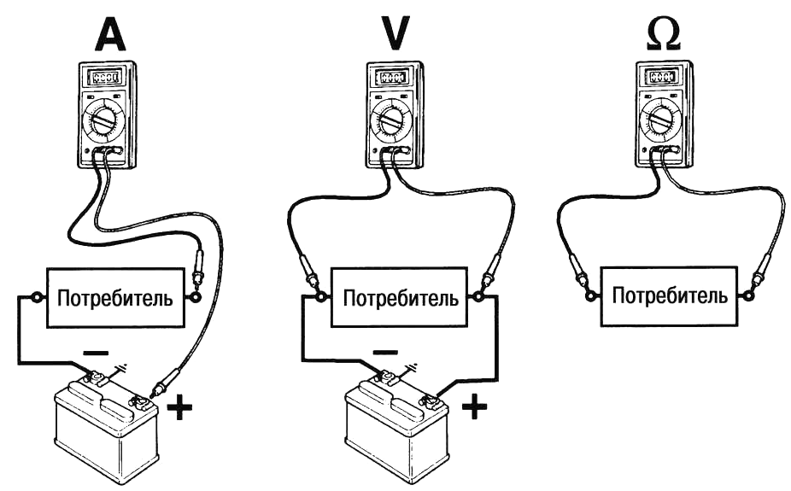
Схема подключения измерительных приборов:

Slide 47
Автомобильный аккумулятор является важным элементом электрооборудования – наряду с генератором выступает источником тока.
В автомобиле аккумуляторная батарея выполняет несколько функций:
питание стартера при запуске двигателя;
питание потребителей при выключенном двигателе;
питание потребителей в дополнение к генератору при включенном двигателе.
Notes:
При совместной работе с генератором аккумуляторная батарея обеспечивает переходные процессы, требующие большого тока, а также сглаживает пульсацию тока в электрической сети.

Slide 48
Устройство аккумуляторной батареи
Notes:
1. положительная решетка (электрод);
2. положительная пластина;
3. набор положительных пластин;
4. отверстие системы центральной вентиляции;
5. крышка;
6. полюсный вывод;
7. корпус-моноблок;
8. крепежный выступ;
9. блок пластин;
10. набор отрицательных пластин;
11. отрицательная пластина;
12. отрицательная решетка (электрод);
13. положительная пластина с сепаратором
На легковых автомобилях в качестве стартерных применяются свинцово-кислотные аккумуляторные батареи. Конструкция аккумуляторных батарей постоянно совершенствуется.
Каждая батарея состоит из шести последовательно соединенных аккумуляторов, объединенных в одном корпусе. Корпус изготавливается из пропилена, стойкого к кислоте и не проводящего ток. Отдельный аккумулятор объединяет чередующиеся положительные и отрицательные электроды, покрытые слоем активной массы. Изоляцию пластин противоположной полярности обеспечивает пластмассовый сепаратор.
Электроды изготавливаются из свинцового сплава. В современных аккумуляторах положительные и отрицательные электроды изготавливаются из свинцово-кальциевого сплава. Такие батареи имеют низкий уровень саморазряда (потеря 50% емкости за 18 месяцев) и минимальный расход воды (1 г/Ач). Это дает возможность полностью исключить добавление воды за период эксплуатации – необслуживаемая аккумуляторная батарея.
Реже можно встретить более дешевую конструкцию, т.н. гибридную аккумуляторную батарею. В ней положительные электроды свинцово-сурмяные, а отрицательные – свинцово-кальциевые. В таких батареях расход воды в полтора-два раза больше кальциевой батареи, но они также не требуют обслуживания.
Для повышения стойкости электродов к коррозии в свинцово-кальциевый сплав может добавляться серебро, олово.
Электроды имеют решетчатую структуру. Технологии изготовления положительных и отрицательных электродов отличаются. Решетка отрицательных электродов по технологии Expanded metal получается путем просечки свинцового листа с последующей растяжкой.
При производстве положительных электродов используется несколько технологий. Самая совершенная технология Power Frame. Каждый электрод Power Frame имеет опорную раму и внутренние жилки определенной направленности, чем достигается высокая жесткость и минимальное линейное расширение. Более простые электроды, изготовленные по технологии Power Pass(вертикальные жилки стягиваются к ушку электрода), Chess Plate(жилки электродов расположены в шахматном порядке).
Каждый электрод покрывает слой активной массы. У положительных электродов активная масса состоит из диоксида свинца. В отрицательных пластинах активная масса представлена губчатым свинцом.
Электроды помещены в электролит, в качестве которого используется раствор серной кислоты. Электролит имеет определенную плотность, которая изменяется в зависимости от степени заряженности аккумуляторной батареи (чем выше заряженность, тем выше плотность).
В зависимости от физического состояния электролита различают два вида аккумуляторных батарей: с жидким электролитом и с пропитавшим специальный материал (нежидким) электролитом. Сегодня наиболее распространены аккумуляторные батареи с жидким электролитом.
Новые системы автомобиля, такие как система стоп-старт, система рекуперативного торможения, предъявляют повышенные требования к аккумуляторной батарее - высокий пусковой ток, стойкость к глубокому разряду, долговечность. Этим требованиям отвечают аккумуляторные батареи AGM (Absorbed Glass Material), в которых электролит удерживается в микропористом материале. В батарею заливается такое количество электролита, которое может впитать материал. Данная технология обеспечивает повышение эффективности активной массы за счет лучшего поглощения кислоты.
Промежуточное положение между аккумуляторами с жидким электролитом и AGM батареями занимают аккумуляторные батареиEFB (Enhanced Flooded Battery) – технология влажного электрода. В батарее EFB электроды покрыты пленкой из микроволокна, которая удерживает энергию и обеспечивает стабильность к циклическому разряду. Батарея, при этом, заполнена жидким электролитом.
В перспективе аккумуляторы типа AGM и EFB полностью заменят свинцово-кальциевые батареи с жидким электролитом. Сдерживающим фактором пока выступает высокая цена новых источников тока.
Зарядка аккумуляторной батареи сопровождается газообразованием. Отвод газов от аккумуляторной батареи осуществляется с помощью системы вентиляции. Центральная система вентиляции соединяет каждый отдельный аккумулятор в составе батареи с атмосферой. За счет предохранительных клапанов система герметична. Клапан устанавливается в пробке аккумулятора и срабатывает при определенном избыточном давлении. Система носит название Valve Regulated Lead Acid Battery или VRLA батарея. Кислород и водород, образующиеся при заряде, не покидают аккумулятор, а взаимодействуют между собой с образованием воды. Их выход происходит только при высоком напряжении заряда.
Система вентиляции лабиринтной конструкции более совершенна. Она обеспечивает конденсацию выходящих паров и возвращение жидкости обратно в аккумулятор. Отдельные аккумуляторные батареи оборудуются пламегасителем, который в случае возгорания выходящих паров отсекают пламя от батареи и не пускают его внутрь. Пламегаситель устанавливается на выходе вентиляционной системы и представляет собой мембрану из особого материала.
Подключение аккумуляторной батареи к электрической сети производится с помощью двух свинцовых выводов. Положительный вывод всегда толще отрицательного, что исключает ошибку при подключении батареи. Полярность (расположение) выводов может быть прямой или обратной. При прямой полярности положительный вывод батареи расположен слева, при обратной полярности справа. Необходимо помнить, что длина проводов, которыми подключается аккумулятор, рассчитана на определенную полярность.
Автомобильные аккумуляторы оборудуются индикатором заряженности батареи, т.н. «глазком». Плотность электролита оценивается по цвету «глазка» («зеленый» – батарея заряжена, «черный» – недостаточный заряд, «желтый» – низкий уровень электролита).
На автомобиле аккумуляторные батареи жестко закрепляются с помощью специального крепления, предупреждающего их повреждение и разлив электролита. Крепление может быть верхнее(рамка) или нижнее (скоба, закрепляемая за выступы основания). Для батарей, располагающихся в центральной части или багажнике автомобиля предусматривается аварийный размыкатель аккумуляторной батареи.

Slide 49
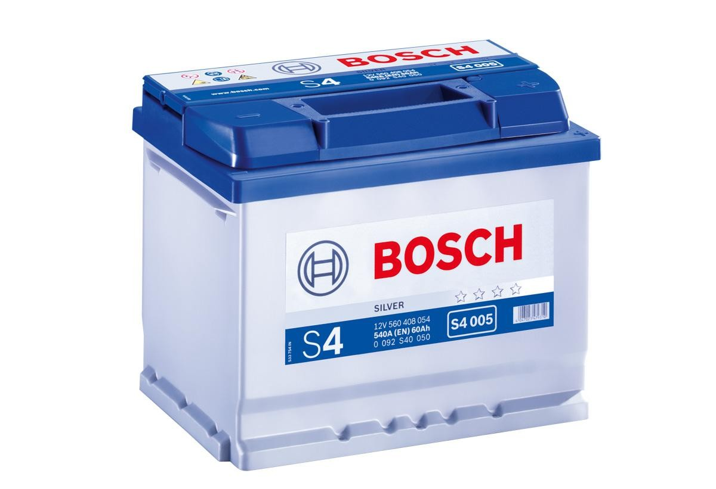
Работа аккумуляторной батареи
Принцип действия аккумуляторной батареи основан на преобразовании электрической энергии в химическую энергию при заряде и наоборот химической энергии в электрическую при разряде.
Работа аккумуляторной батареи носит циклический характер: разряд-заряд.
Notes:
Разряд происходит при подключении потребителей. При разряде активная масса положительных (диоксид свинца) и отрицательных (губчатый свинец) электродов взаимодействует с электролитом. При этом образуется сульфат свинца и вода, плотность электролита уменьшается.
При работающем двигателе аккумуляторная батарея заряжается от генератора. Аккумуляторную батарею также можно зарядить с помощью специального зарядного устройства. При зарядке сульфат свинца и вода преобразуются в свинец, двуокись свинца и серную кислоту. Плотность электролита повышается.
Заряд батареи должен производиться при оптимальном напряжении. Высокое напряжение приводит к сильному разложению воды и снижению уровня электролита. Низкое напряжение чревато неполной зарядкой батареи и, соответственно, уменьшением срока ее службы.

Slide 50
Работа аккумуляторной батареи зависит от температуры окружающего воздуха.
При повышении температуры увеличивается отдаваемая мощность, но вместе с ней увеличивается саморазряд и коррозия электродов.
Понижение температуры сопровождается снижением разрядной емкости, замедлением химических процессов и уменьшением плотности электролита.
Notes:
При отсутствии нагрузки процессы в аккумуляторной батарее продолжаются - происходит ее саморазряд. Величина саморазряда зависит от температуры окружающего воздуха и конструкции батареи (электродов).
Срок службы аккумуляторной батареи составляет в среднем 4-5 лет и во многом зависит от режима эксплуатации. Производители постоянно работают над повышением эффективности аккумуляторной батареи, увеличением срока ее службы. Среди перспективных направлений:
внедрение системы управления энергетическим балансом (регулирует подключение потребителей);
использование двух аккумуляторных батарей (одна для запуска, другая для всего остального);
совершенствование конструкции аккумуляторных батарей (AGM, EFB технологии).

Slide 51
Параметры автомобильного аккумулятора
Основными параметрами автомобильной аккумуляторной батареи являются: номинальная емкость, номинальное напряжение и ток холодной прокрутки. Данные параметры отражаются в маркировке аккумуляторной батареи, которая наносится на корпусе.
Notes:
Номинальная емкость определяется отдаваемой энергией полностью заряженной батареи при двадцатичасовом разряде. Измеряется в ампер-часах (Ач). К примеру, батарея емкостью 50 Ач в течение двадцати часов может отдавать ток 2,5 А.
Большее практическое значение имеет т.н. резервная емкость.
Данный неофициальный параметр измеряется в минутах.
Резервная емкость аккумуляторной батареи легкового автомобиля при нагрузке 25 А и падении напряжения до 10,5 В должна составлять не менее 90 минут. В течение данного промежутка времени аккумулятор может работать за себя и за генератор.
Номинальное напряжение аккумуляторной батареи складывается из напряжения отдельных аккумуляторов. Номинальное напряжение аккумуляторной батареи легкового автомобиля составляет 12 В.
Ток холодной прокрутки определяет возможность аккумуляторной батареи при запуске в холодное время. Представляет собой величину тока, который батарея способна отдать при температуре -18 гр.С в течение 10 с напряжением не менее 7,5 В. Чем выше ток холодной прокрутки, тем легче двигатель будет запускаться зимой.

Slide 52
Стартер. Строение, устройство и назначение.
Стартер – устройство, преобразующее электрическую энергию в механическую для запуска двигателя. По сути – стартер это электромотор постоянного тока с механическим приводом.
Notes:
Работает стартер следующим образом, при повороте ключа зажигания, либо нажатия кнопки START питание от аккумулятора поступит на клемму втягивающего реле (обычно она обозначается «50»), замыкаются втягивающая и удерживающая катушки реле перемещая сердечник, который через рычаг («вилку») выталкивает бендикс и последний входит в зацепление с маховиком двигателя, когда бендикс доходит до конца, - сердечник замыкает накоротко втягивающую обмотку реле, и фиксируется только удерживающей обмоткой, в то же время замыкаются контакты электромотора, и якорь вращаясь через бендикс начинает раскручивать маховик двигателя.

Slide 53
Устройство стартера
Notes:
По закону магнитной индукции если через рамку из токопроводящего материала, находящуюся в магнитном поле пропустить ток, - рамка начинает вращаться. В случае со стартером «рамкой» является якорь (ротор), который вращается в магнитном поле, образованном статорной обмоткой или постоянными магнитами, ток к якорю подводится через скользящий контакт исполненный в виде щеточного узла и коллектора. Одна пара щеток крепится к массе стартера, вторая пара к «+» АКБ через втягивающее реле. Втягивающее реле состоит из 2-х катушек, втягивающей и удерживающей. Для втягивания сердечника необходимо относительно большое усилие, поэтому задействуются обе катушки, в то же время в статическом состоянии достаточной одной удерживающей обмотки, которая соответственно потребляет меньше тока.
Бендикс в стартере необходим для зацепления вала якоря и маховика, жесткая сцепка невозможна, по причине того, что маховик в момент пуска начинает превышать обороты стартера, и при жесткой сцепке якорь будет вращаться со скоростью двигателя, что неминуемо приведет к его повреждению под воздействием центробежной силы. Конструкцию бендиксов можно условно разделить на 3 группы. Роликовые муфты – наиболее часто встречающаяся конструкция бендикса. Принцип действия основан на заклинивании зубчатки относительно обоймы при вращении в одном направлении и свободном ходе при противоположном вращении.
Вторая группа бендиксов – это так называемые «трещетки», принцип действия построен на храповом механизме, наиболее часто такие бендиксы применяются на стартерах производства DELCO REMY USA серий 42-50МТ. Стартера этих серий имеют мощность 7-11КВТ, поэтому применение более прочных конструкций подобных бендиксов наиболее оправдано. Третья группа бендиксов – приводы, зацепление которых основано на фрикционном сцеплении пакета пластин. Применяются в стартерах BOSCH серий 0001 410…, 0001 416 …, 0001 417 … и т.д. от грузовых автомобилей.

Slide 54
Конструкции стартеров
Основное различие в конструкции стартеров – тип передачи крутящего момента с вала якоря на бендикс.
Notes:
Здесь подразделяются прямоточные «классические» стартера, где бендикс установлен непосредственно на валу якоря, и редукторные стартера, где между якорем и бендиксом находится зубчатая передача. Редукторные стартера позволяют при тех же массо-габаритных показателях и при том же потреблении тока развивать больший крутящий момент по отношению к прямоточным.
Чаше встречаются стартера с планетарными редукторами, что позволяет не увеличивать габаритов стартера, по сравнению со смещенным редуктором. В планетарных редукторах стартеров малой мощности применяются пластмассовые планетарные кольца, что в некоторой степени снижает ресурс стартера. В то же время стартера с планетарным редуктором относительно дешевы в производстве и ремонте.

Slide 55
Приборы освящения, световой и звуковой сигнализации
Приборы освещения (световые приборы) предназначены для обеспечения работы погрузчика в условиях недостаточной освещенности мест производства работ и являются дополнительными источниками света.
К ним относятся: .
1. Фары переднего хода (возможна установка фары искателя).
2. Фары заднего хода В целях повышения безопасности возможен мигающий режим работы фар заднего хода при выключении рычага реверса в положении «движение назад».

Slide 56
Приборы световой сигнализации предназначены:
Для обозначения транспортного средства на проезжей части в условиях недостаточной видимости – габаритные огни.
Для подачи предупредительных сигналов о начале движения, изменении направления движения или намерения остановиться –указатели поворота.
Для предупреждения о начале торможения или остановке погрузчика – стоп-сигналы.

Slide 57
Приборы звуковой сигнализации предназначены для обеспечения безопасности движения и контроля за состоянием механизмов и систем погрузчика.
Звуковой сигнал
Автоматический звуковой сигнал заднего хода. Работает при включении рычага реверса в положение «движение назад»
Звуковой сигнал аварийного состояния систем погрузчика

Slide 58
Принципиальная схема электрооборудования автопогрузчика
Notes:
На рисунке показана принципиальная схема электрооборудования автопогрузчика 4043М.
Фара освещения ФГ-16 устанавливается в кронштейне на шаровой опоре, что позволяет пользоваться ею для освещения большого пространства.
В качестве стоп-сигнала используют фонарь ФП-13. Его включатель сблокирован с гидросистемой тормозов и начинает работать при нажатии на тормозную педаль.
Звуковой сигнал С56-Г устроен так же, как и сигнал С-55, устройство которого рассматривалось при описании электропогрузчиков. Он включается от кнопки, расположенной в центре рулевого штурвала.
Работу двигателя контролируют приборы, показывающие давление масла в гидросистеме и температуру охлаждающей воды. К этим приборам относятся датчики , которые устанавливаются в кабине водителя и конструктивно объединяются с приемником указателя уровня бензина и амперметром в общую комбинацию приборов. Датчик указателя уровня бензина устанавливается в топливном баке. Все приборы за исключением амперметра работают только при включенном зажигании.
Рис. Схема электрооборудования автопогрузчиков 4043М и 4045М:
1 — индукционная катушка Б1,
2— свечи зажигания,
3 — подавительное сопротивление,
4—задний фонарь,
5 — аккумуляторная батарея 3-CT-70 (2 шт.),
6—включатель света,
7—замок зажигания,
8 — кнопка звукового сигнала,
9 — звуковой сигнал С56-Г,
10 — выключатель света,
11 — датчик уровня бензина,
12 — блок предохранителей,
13— соединитель приводов,
14 — фара ФГ-16,
15 — датчик температуры воды,
16— датчик температуры масла,
17 — переносная лампа,
18 — розетка переносной лампы,
19 — комбинациями -боров,
20—стартер СТ-8,
21— распределитель Р-20 ,
22— реле-регулятор РР-24 ,
23— генератор Г-21
Амперметр показывает силу зарядного или разрядного тока при совместной работе генератора и аккумуляторной батареи, а также силу разрядного тока при включении потребителей тока при неработающем двигателе.

Slide 59
4. Основы гидравлики. Гидравлические приводы погрузчиков
Понятие гидравлики.
Физические свойства жидкости: плотность, вязкость, сжимаемость. Рабочие жидкости и масла.
Основные законы гидравлики.
Закон Паскаля. Виды давления.
Общие понятия о гидронасосах гидропривода. Гидравлическая система управления эл. погрузчиков.
Назначение, основные узлы.
Гидравлические насосы и силовые цилиндры.
Гидрораспределители.
Защитные устройства.
Трубопроводы, шланги и баки рабочей жидкости.

Slide 60
Гидравлика – это наука, изучающая законы равновесия и движения жидкостей, а также законы взаимодействия жидкостей с окружающими их граничными поверхностями и с твердыми или упругими телами, погруженными (частично или полностью) в жидкость
Notes:
Название "гидравлика" произошло от греческих слов "хюдор" - вода и "аулос" - труба, желоб. В настоящее время почти во всех областях техники применяют различные гидравлические устройства, основанные на использовании гидравлических законов.
Главнейшие области применения гидравлики – гидротехника, мелиорация и водное хозяйство, гидроэнергетика, водоснабжение и канализация, водный транспорт, машиностроение, авиация и т. д. При исследовании гидравлических явлений в гидравлике применяют теоретический и экспериментальный методы. В теоретическом методе используют уравнения механики для математического описания практически всех процессов, происходящих в движущейся жидкости.
Ввиду сложности строения жидкостей теоретические исследования проводят для модельных жидкостей, что облегчает применение уравнений механики. Например, применяют модель невязкой жидкости, которая в отличие от существующих в природе реальных жидкостей лишена свойства вязкости. Этот метод привел к созданию теоретической гидромеханики, имеющий строго математический характер. Однако использование этих математических моделей не всегда позволяет решать практические задачи. Это связано, с одной стороны, со сложностью используемых математических зависимостей, а с другой стороны – с необходимостью учета влияния большого числа конструктивных факторов.

Slide 61
Жидкостью называется физическое тело, обладающее свойством текучести, т. е. не имеющее способности самостоятельно сохранять свою форму.
Жидкости, законы движения и равновесия которых изучаются в гидравлике, делятся на два класса:
сжимаемые жидкости или газы,
почти несжимаемые — капельные жидкости.
Notes:
В гидравлике рассматриваются идеальные и реальные жидкости. Идеальной называется такая жидкость, между частицами которой отсутствуют силы внутреннего трения. Вследствие этого она не сопротивляется касательным силам сдвига и силам растяжения. Идеальная жидкость совершенно не сжимается — она оказывает бесконечно большое сопротивление силам сжатия. Такой жидкости в природе не существует —- это научная абстракция, необходимая для упрощения анализа общих законов механики применительно к жидким телам.
Реальная, или действительная, жидкость не обладает в совершенстве свойствами идеальной жидкости, она в некоторой степени сопротивляется касательным и растягивающим усилиям, а также отчасти сжимается. Для решения многих задач гидравлики этим отличием в свойствах идеальной и реальной жидкостей можно пренебречь. В связи с этим законы, выведенные для идеальной жидкости, могут быть применены к жидкостям реальным с соответствующими поправками, а иногда даже без них.

Slide 62
Основные свойства рабочих жидкостей.
Рабочие жидкости, применяемые для гидравлических приводов, можно характеризовать следующими физическими свойствами.
Плотностью, определяемой как масса единицы объема.
Масса единицы объема минерального масла меньше массы той же единицы объема воды. Поэтому минеральные масла всплывают в воде.

Slide 63
Сжимаемостью жидкости, которая определяет изменение объема при повышении давления.
Жидкости имеют малую сжимаемость, однако во многих случаях (особенно при динамических воздействиях) сжимаемость жидкости оказывает существенное влияние на действующие в системе давления, силы, расходы, устойчивость работы и пр.

Slide 64
Вязкостью, которая определяет сопротивление, оказываемое жидкостью скольжению одного слоя относительно другого.
Вязкость жидкости зависит от ее состава, температуры и давления.

Slide 65
Рабочие жидкости и масла.
В качестве рабочих жидкостей в гидравлическом приводе применяют минеральные масла, водомасляные эмульсии, смеси и синтетические жидкости.
Notes:
Выбор типа и марки рабочей жидкости определяется назначением, степенью надежности и условиями эксплуатации гидроприводов машин.

Slide 66
Минеральные масла получают в результате переработки высококачественных сортов нефти с введением в них присадок, улучшающих их физические свойства.
Notes:
Присадки добавляют в количестве 0,05…10%. Присадки могут быть многофункциональными, т.е. влиять на несколько физических свойств сразу. Различают присадки антиокислительные, вязкостные, противоизносные, снижающие температуру застывания жидкости, антипенные и т.д.

Slide 67
Водомасляные эмульсии применяют в гидросистемах машин, работающих в пожароопасных условиях и в машинах, где требуется большое количество рабочей жидкости (например, в гидравлических прессах). Применение ограничено отрицательными и высокими (до 60 С) температурами.
Notes:
Водомасляные эмульсии представляют собой смеси воды и минерального масла в соотношениях 100:1, 50:1 и т.д.
Минеральные масла в эмульсиях служат для уменьшения коррозионного воздействия рабочей жидкости
и увеличения смазывающей способности.

Slide 68
Смеси различных сортов минеральных масел между собой, с керосином, глицерином и т.д. применяют в гидросистемах высокой точности, а также в гидросистемах, работающих в условиях низких температур.

Slide 69
Синтетические жидкости на основе силиконов, хлор- и фторуглеродистых соединениях, полифеноловых эфиров и т.д. негорючих, стойких к воздействию химических элементов, обладают стабильностью вязкостных характеристик в широком диапазоне температур.
Notes:
В последнее время, несмотря на высокую стоимость синтетических жидкостей, они находят все большее применение в гидроприводах машин общего назначения.

Slide 70
Одинаковая сила в каждой точке
Notes:
Давайте подумаем, как и почему создаётся давление. Текучая среда (газ и жидкость) стремится к расширению или происходит сопротивление при их сжатии. Это и есть давление. Когда вы накачиваете шину, вы создаёте в шине давление. Вы закачиваете в шину воздух больше и больше. Когда шина полностью наполнена воздухом, происходит нажатие на стенки шины. Такое нажатие является видом давления. Воздух является видом газа и может быть сжат. Сжатый воздух давит на стенки шины с одинаковой силой в каждой точке. Жидкость находится под давлением. Основное отличие состоит в том, что газы могут сжиматься в большей степени, чем жидкости.

Slide 71
Газ сжимается
Notes:
Давление в сжатой жидкости
Если вы нажмёте на сжатую жидкость, возникнет давление. Так же как и в случае с шиной, давление одинаково в каждой точке бочки, содержащей жидкость. Если давление слишком велико, бочка может сломаться. Бочка сломается в слабом месте, а не там, где больше давление, потому что давление одинаково в каждой точке.

Slide 72
Жидкость почти не сжимается
Notes:
Сжатая жидкость удобна при передаче силы по трубам, на изгибе, вверх, вниз, потому что
жидкости почти несжимаемы и передача энергии происходит немедленно. Многие гидравлические системы используют масло. Это потому, что масло почти не сжимается. В тоже время, масло может использовать в качестве смазки.

Slide 73
Закон Паскаля: Давление, производимое внешними силами на поверхность жидкости или газа, передаётся по всем направлениям без изменения

Slide 74
Гидравлическая система предназначена для привода в действие грузоподъемного механизма
Гидравлическая система состоит из следующих агрегатов:
Бак рабочей жидкости
Шестеренчатый насос
Фильтр
Гидрораспределитель золотникового типа
Один, два или три цилиндра подъема плунжерного типа одностороннего действия.
Два цилиндра наклона поршневого типа двустороннего действия.
Трубопроводы высокого и низкого давления.

Slide 75
Notes:
Данная гидросистема типична для большинства современных погрузчиков.
Гидросистема рабочего оборудования объединена с гидравлическим рулевым управлением

Slide 76
Бак рабочей жидкости
Бак рабочей жидкости (р.ж.) предназначен для хранения запаса р.ж. Охлаждения р.ж. И удаления воздуха.
В современных погрузчиках баком служит внутренняя полость коробчатой рамы.
В пробке заливной горловины бака предусмотрен сапун для сообщения внутренней полости бака с атмосферой и щуп для измерения уровня рабочей жидкости в баке.

Slide 77
А –всасывающая полость
Б – нагнетательная полость
1,2 – шестерни
3 – корпус
Notes:
На погрузчиках используются простые по конструкции и надежные в экспулатации шестеренные насосы. При вращении шестерен р.ж. перемещается между зубьями и корпусом из всасывающей полости в нагнетательную полость.

Slide 78
Notes:
а- Насос в сборе
б- детали насоса
1,3 12 13- кольца уплотнения
2 – крышка
4 – уплотнение
5,7 втулки
6 – корпус
8,9 – шестерни
10- пластина
11- винт
14 – отверстие
15- проволоки

Slide 79
Гидрорасределитель
Notes:
Гидрораспределитель
Предназначен для направления потоков рабочей жидкости в гидроцилиндры путем открытия или закрытия проходного сечения. Применяются распределители золотникового типа. Каждый золотник управляет одной рабочей операцией (например, подъем-отпускание груза). На данном рисунке третий золотник резервный. Цилиндрические золотники имеют пояски и проточки. Перемещаются относительно корпуса распределителя с помощью рукояток управления. При перемещении проточки открывают проход рабочей жидкости в соответствующую полость цилиндра и слив рабочей жидкости в бак из второй полости. Возврат золотников в первоначальное положение происходит при помощи пружин. Золотник имеет нейтральное и два рабочих положения. На рисунке все золотники в нейтральном положении. В данном случае рабочая жидкость, подавляемая насосом, свободно проходит через распределитель и возвращается в бак.
В корпусе распределителя обычно устанавливается предохранительный клапан.

Slide 80
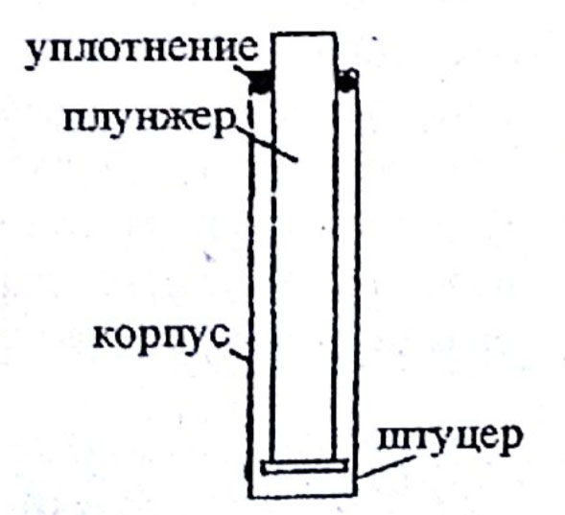
Цилиндры
1. Цилиндра одностороннего действия плунжерного типа применяется для подъема груза. Данный цилиндр – одностороннего действия, так как: выдвижение плунжера (подъем груза) происходит под действием давления РЖ, а втягивание плунжера – под тяжестью груза и рабочего оборудования.

Slide 81
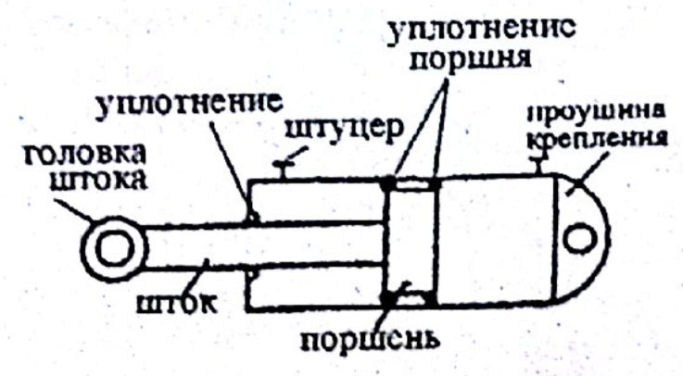
2. Цилиндр двустороннего действия поршневого типа
Применчется для наклона грузоподъемника и привода сменных грузозахватных приспособлений, бокового перемещения каретки, сдвижения и раздвижения вил

Slide 82
3. Цилиндр двустороннего действия с двусторонним штоком
Применяется для гидравлического рулевого управления.

Slide 83
5. Устройство электропогрузчика, автопогрузчика.
Основные узлы: трансмиссия – общее устройство, ходовая часть и рулевое управление, задняя управляемая ось, подвеска.
Основные рамы и противовесы, колеса и шины.
Типовые схемы рулевого управления.
Рулевой механизм.
Тормозные устройства, типы тормозов, механизм колесных тормозов, центральные трансмиссионные тормоза.
Грузоподъемники, общее устройство и принципиальная схема.
Механизм подъема, наклона.
Сменные грузозахватные приспособления: вилки, сталкиватели, вилочные захваты – кантователи, штыревые захваты, ковши, боковые захваты, верхние прижимы.

Slide 84
Гидромеханическая трансмиссия погрузчика. Назначение
Трансмиссия предназначена для передачи крутящего момента от коленчатого вала двигателя к ведущим колесам погрузчика.
Наибольшее распространение на сегодняшний день имеет гидромеханическая (автоматическая) трансмиссия. Гидромеханическая трансмиссия погрузчика имеет в своем устройстве: гидротрансформатор, одноступенчатую и двухступенчатую КПП.

Slide 85
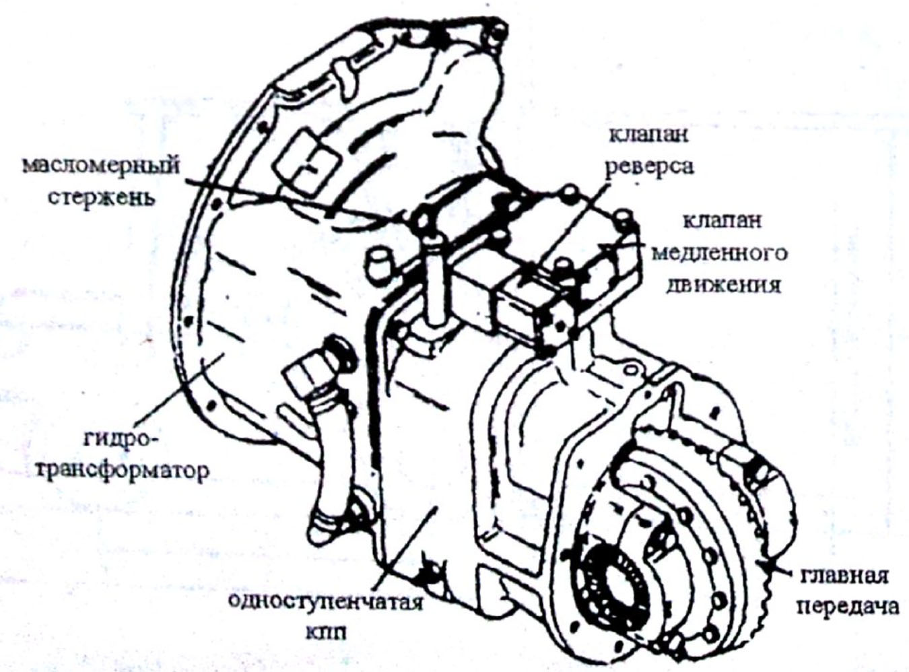
Устройство трансмиссии
Notes:
Гидромеханическая трансмиссия состоит из следующих агрегатов:
Гидротрансформатор
Одноступенчатая КПП с многодисковой фрикционной муфтой сцепления «мокрого типа»
Питательный насос
Маслоохладитель
Фильтр (1 или 2 шт.)
Главная передача
Клапан реверса
Клапан замедленного перемещения (толчкового хода)

Slide 86
Ходовая часть
Ходовая часть предназначена для обеспечения передвижения погрузчика. Ходовая часть включает в себя: раму погрузчика, передний ведущий мост и задний управляемый мост. Ходовую часть называют также – шасси.

Slide 87
Рама погрузчика. Назначение
Рама погрузчика является несущей конструкцией, к которой крепятся все части погрузчика: двигатель, ведущий и управляемый мосты, отдельные элементы трансмиссии, грузоподъемный механизм, противовес с буксировочным пальцем, защитное ограждение, капот двигателя с сиденье водителя. По заказу возможна установка на раму кабины

Slide 88
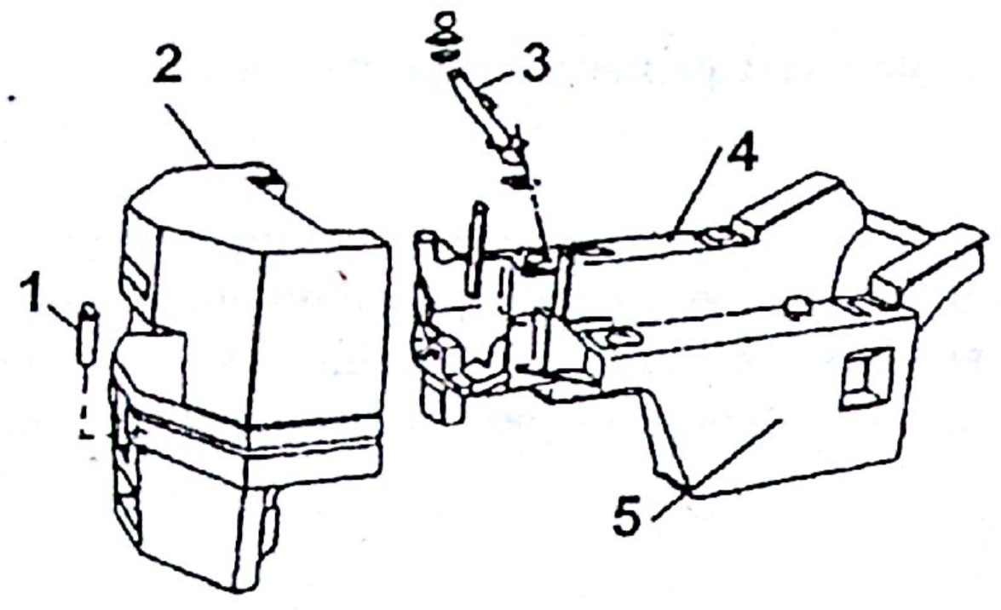
Устройство рамы
Буксировочный палец
Противовес
Заливная горловина
Топливный бак
Бак рабочей жидкости

Slide 89
Колеса и шины
Виды ходовых колес:
Ходовые колеса погрузчиков по конструкции различаются на:
Массивные (литые)
Пневматические (камерные и безкамерные)
Шины гуссматик (суперэластичные)

Slide 90
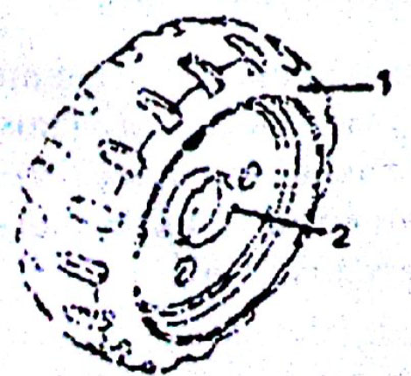
Массивные колеса
Массивное колесо состоит из следующих частей:
Бандаж
Ступица
Ступица может быть выполнена заодно с
диском и ободом или отдельно. На обод
напрессовывается бандаж из сплошной
жесткой резины. Такие колеса увеличивают
устойчивость погрузчика, но требуют ровного пола. Устанавливаются в основном на электропогрузчиках и электроштабелерах.

Slide 91
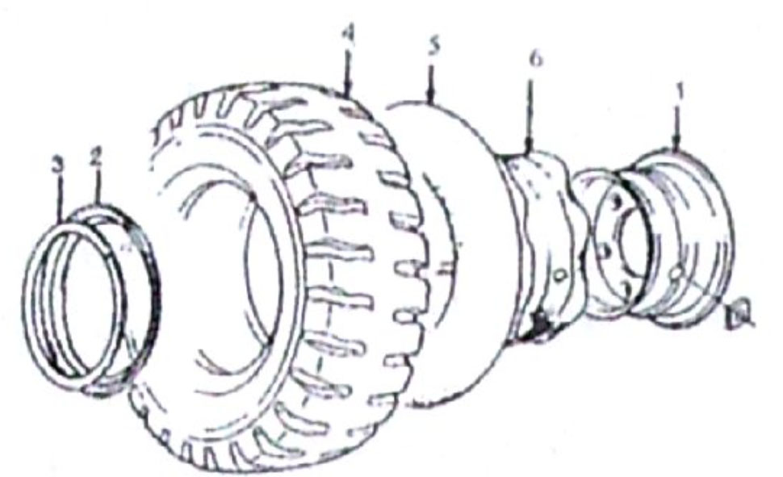
Пневматические колеса
Пневматическое колесо состоит из следующих деталей:
Обод
Бортовое кольцо
Замочное кольцо
Покрышка
Камера
Ободная лента
Соединительный болт обода
Гайка
Шайбы

Slide 92
Ободная лента (6), камера (5) и покрышка (4) составляют шину, которая надевается на обод (1). Шина на ободе закрепляется бортовым кольцом (2) и разрезным замочным кольцом (3). Применяют также колеса с ободом из двух частей, соединенных болтами (8) и гайками (9) по окружности.
Notes:
Сжатый воздух внутри шины определяет ее упругие свойства, смягчает удары от дороги на раму погрузчика.
Пневматические колеса ухудшают устойчивость погрузчика, поэтому на ведущий мост могут устанавливаться сдвоенные колеса.

Slide 93
Суперэластичные колеса (гуссматик)
Объединяют в своей конструкции достоинства пневматических шин (смягчают удары) и литых колес (увеличивают устойчивость, не боятся проколов, не взрываются) Колесо гуссматик имеет пористую структуру, переходящую в прочный износостойкий наружный слой, выполняющий роль покрышки. Монтируются колеса гуссматик на разъемные обода аналогично пневматическим.
Обод
Бортовое кольцо
Замочное кольцо
Шина гуссматик

Slide 95
Рулевое управление. Назначение
Рулевое управление предназначено для изменения направления движения погрузчика путем поворота управляемых колес. Рулевое управление должно обеспечивать:
Минимальные усилия на рулевом колесе;
Большой угол поворота управляемых колес (до85 гр)
Поворот колес управляемого моста на разные углы (обычно колесо движущееся по малому радиусу на 80 гр, по большему – на 50 гр)

Slide 96
Типы рулевого управления
В погрузчиках используется три типа рулевого управления:
1 Механическое рулевое управление на современных автопогрузчиках используется редко из-за трудности поворота рулевого колеса. Используется на электропогрузчиках грузоподъемностью до 2000 кг производства России и Болгарии
2 Гидравлическое рулевое управление наиболее распространено в современных погрузчиках.

Slide 97
Гидравлическое рулевое управление
В этом типе управления механическая связь между рулевым колесом и управляемыми колесами отсутствет. В устройстве погрузчика часто применяется схема с гидроцилиндром, имеющим двусторонний шток.

Slide 98
Система гидравлического управления состоит из следующих элементов:
Рулевое колесо
Рулевая колонка
Гидроруль (гидравлический
рулевой механизм, насос-дозатор)
Трубопроводы
Гидроцилиндр рулевого
управления
Тяга
Шаровой шарнир
Поворотная цапфа
Шкворень
Notes:
Работа рулевого управления
При работающем двигателе погрузчика часть масла от шестеренчатого насоса гидросистемы подается под давлением на гидроруль (3) Если при этом машинист не вращает рулевое колесо, то масло, пройдя через каналы гидроруля, уходит на слив в бак. При повороте рулевого колеса на определенны угол, гидроруль (3) подает определенное количество масла под давлением в правую или левую полость гидроцилиндра (5) рулевого управления (в зависимости от направления вращения рулевого колеса) одновременно с этим из противоположной плоскости цилиндра масло через рулевой механизм сливается в бак. При этом внутри гидроцилиндра перемещается поршень и один из штоков втягивается внутрь цилиндра, а второй наоборот выходит из цилиндра. Концы штоков (головки штоков) соединены посредством поперечных рулевых тяг (6) и шаровых шарниров (7) с рычагами поворотных цапф (8). Поворотные цапфы вместе со шкворнями поворачиваются на подшипниках в отверстиях балки, а вместе с ними поворачиваются и установленные на них управляемые колеса. Угля поворота колес можно отрегулировать изменением длины поперечных рулевых тяг.

Slide 99
Гидроруль является:
А) направляющим устройством- работает как распределитель, распределяет потоки масла в гидроцилиндр
Б) дозирующим устройством – пропускает определенное колличество масла в зависимости от угла поворота рула;
В) подающим устройством – при отсутствии давления в системе работает как ручной шестеренный насос, - при неработающем двигателе поворот колес возможен при большом усилии на руле.
Notes:
Гидравлическое рулевое управление на современных погрузчиках как правило совмещено в одно гидросистему с гидроприводом рабочего оборудования.

Slide 100
Тормозная система
Назначение тормозов
Рабочий тормоз предназначен для уменьшения скорости движения погрузчика или его полной остановки, в т.ч. И экстренной остановки.

Slide 101
Эффективность рабочих тормозов характеризуется величиной тормозного пути:
Тормозной путь – расстояние пройденное погрузчиком без груза по сухому твердому покрытию с момента нажатия на педаль до полной остановки.
Стояночный тормоз предназначен для длительного удержания погрузчика в стояночном положении, в том числе и при вынужденной остановке на уклоне. При отказе рабочих тормозов может применяться для аварийной остановки. Используется при выполнении грузовых операций для обеспечения безопасного производства работ.
РАБОЧИЙ и СТОЯНОЧНЫЙ тормоза действуют на ведущие колеса погрузчика. Они работают независимо друг от друга.
Notes:
Эффективность работы стояночного тормоза характеризуется величиной уклона, на котором должен удерживаться погузчик с грузом (не менее 16 гр) Стояночный тормоз также называют ручным, потому что управление им осуществляется рычагом.

Slide 102
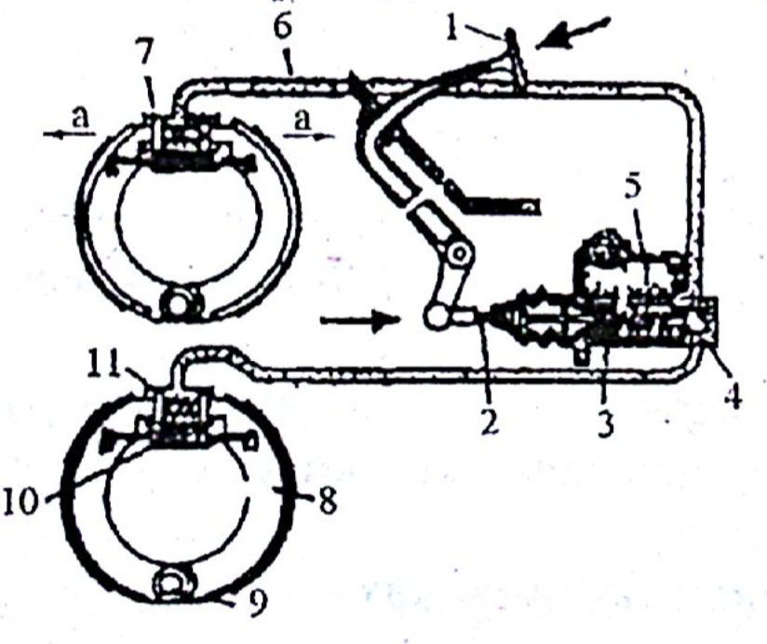
Устройство гидравлического привода
Гидравлический привод состоит из следующих частей:
Педаль с возвратной пружиной
Шток (толкатель)
Поршень
Главный тормозной цилиндр
Бачок тормозной жидкости
Трубопровод
Рабочий (колесный) тормозной цилиндр
Колодки с фрикционными накладками
Ось
Возвратная пружина
Пружина рабочего цилиндра
Notes:
Бачок тормозной жидкости может устанавливаться под приборной панелью соединяться с главным тормозным цилиндром с помощью шланга и быть снабжен поплавковым датчиком уровня жидкости. На главный тормозной цилиндр может быть установлен вакуумный усилитель, который обеспечивает перемещение поршня в цилиндре при меньшем усилии нажатия на педаль тормоза.
Принцип работы гидравлического привода рабочего тормоза Торможение
При нажатии педали (1) шток (2) перемещает поршень (3) главного цилиндра (4) и создает давление тормозной жидкости которое передается на рабочие цилиндры (7). Под давлением жидкости поршни рабочих цилиндров (7) разводят в направлении (а) тормозные колодки (8). Фрикционные накладки колодок тормозят вращение тормозного барабана, закрепленного на ступице колеса.
Растормаживание
После снятия усилия с педали давление в системе снижается, возвратные пружины сводят колодки. Педаль тормоза должна иметь небольшой свободный ход, для того чтобы в системе отсутствовало давление при не нажатой педали

Slide 103
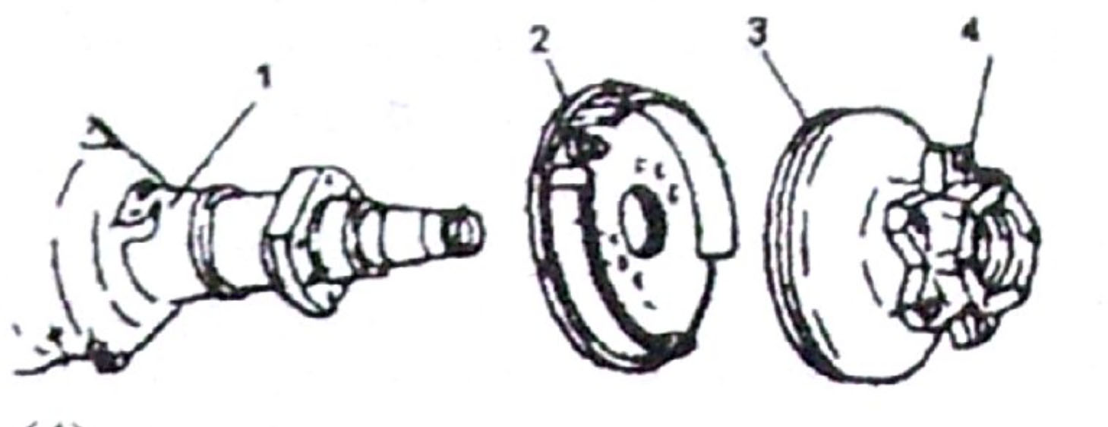
Механизм рабочего тормоза
1. Ведущий мост
2. Тормозной механизм
3. Тормозной барабан
4. Ступица
Notes:
Тормозной механизм (2) устанавливается на ведущий мост (1) и взаимодействует с тормозным барабаном (3) закрепленным на ступице (4).

Slide 104
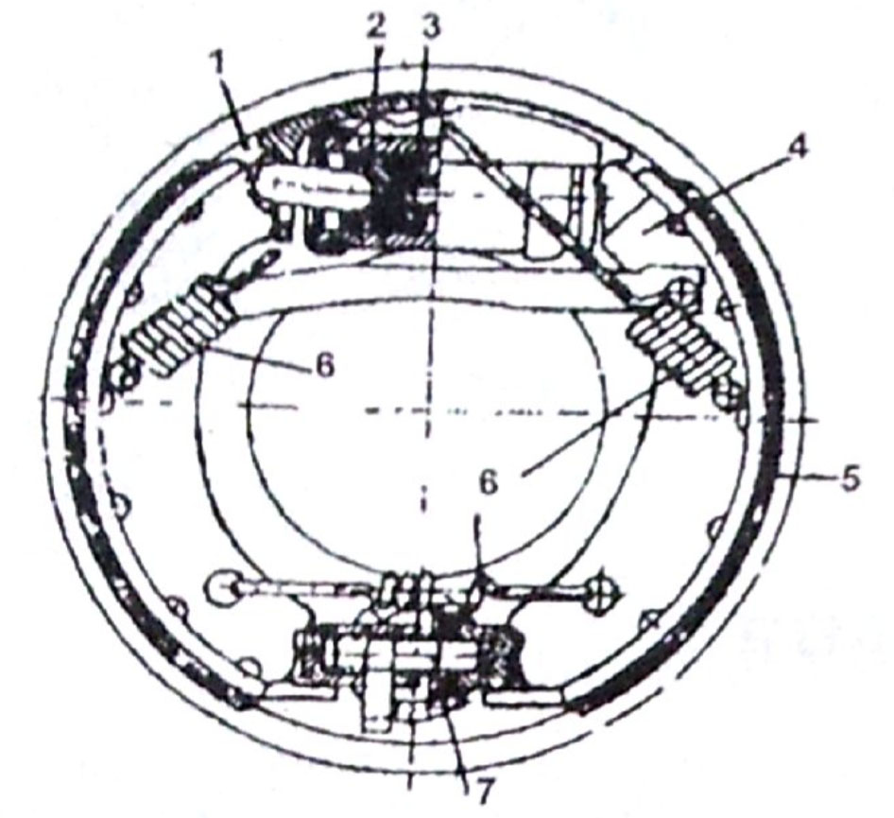
Применяется следующая конструкция колесного тормоза:
Тормозной щит (опорный диск)
Поршень колесного тормозного
цилиндра
3. Рабочий (колесный) тормозной
цилиндр
4. Колодки
5. Фрикционные накладки
Возвратные (стяжные)
пружины -1; 2 или 3 шт.
7. Регулировочный механизм
Notes:
Тормозной механизм смонтирован на опорном диске (1), который крепится на ведущий мост.
Регулировочный механизм смонтирован на опорном диске (1), который крепится на ведущий мост. Регулировочный механизм (7) винтового типа предназначен для периодической регулировки зазора между накладками и барабаном по мере износа накладок.
На современных погрузчиках регулировка зазора осуществляется автоматически.
Работа тормозного механизма
Поршни (3) рабочего цилиндра (2) разводят колодки (4) под давлением тормозной жидкости.
Колодки тормозят вращающийся барабан. При вращении барабана по часовой стрелке захватывается правая колодка и через вращающийся барабан. При вращении барабана по часовой стрелке захватывается правая колодка и через регулировочный механизм давит на левую колодку, дополнительно прижимая ее к барабану. Такое взаимодействие между барабаном и колодками обеспечивает необходимую тормозную силу при меньшем усилии нажатия на педаль.

Slide 105
Стояночный тормоз
В качестве стояночного тормоза может использоваться:
Механизм рабочего тормоза;
Специальный механизм, устанавливаемый в трансмиссии.
Привод стояночного тормоза - механический

Slide 106
Устройство стояночного тормоза (при использовании механизма рабочего тормоза)
Notes:
1 – Дугообразный рычаг
2 – Ось
3 – распорная планка
4 – трос
5 – рычаг включения стояночного тормоза
6 - Кнопка отблокировки
7 – регулировочная рукоятка
Работа стояночного тормоза:
Включение тормоза
Включение тормоза осуществляется перемещением рычага (5). Рычаг натягивает трос (4), поворачивает дугообразный рычаг (1), который с помощью распорной планки (3) раздвигает колодки.
Выключение тормоза
Выключение тормоза осуществляется возвратом рычага (5) при нажатой кнопке (6) в верхней части рычага. Кнопка отключает фиксирующее устройство, исключающее произвольное движение рычага и самопроизвольное выключение стояночного тормоза.
При снижении эффективности работы требуется регулировка механизма вращением регулировочной рукоятки (7) или другим способом, изменяющим длину тросов.

Slide 107
Грузоподъемный механизм Назначение
Грузоподъемный механизм предназначен для выполнения грузовых операций и транспортировки грузов. На погрузчиках устанавливаются телескопические грузоподъемники с гидравлическим приводом. Телескопические грузоподъемники по количеству выдвижных секций подразделяются на:
Двухрамные
Трехрамные (для высоты подъема более 4,5 м).
В настоящее время выпускаются погрузчики с высотой подъема груза от 2-7 м.

Slide 108
В зависимости от высоты свободного подъема грузоподъемники подразделяются на:
Грузоподъемники с малой высотой свободного подъема (до 200 мм)
Грузоподъемники с большой высотой свободного подъема (на всю высоты наружной неподвижной рамы)
Высота свободного подъема – это высота на которую погрузчик может поднять груз от поверхности площадки без увеличения собственной высоты погрузчика, т.е. До момента начала выдвижения внутренней рамы.

Slide 109
Устройство грузоподъемника Основные части грузоподъемника современного погрузчика
Notes:
Рама (неподвижная)
Одна или две рамы внутренних (подвижных)
Каретка с защитной рамкой и сменными грузозахватными приспособлениями
Грузоподъемные цепи
Один два или три цилиндра подъема
Два цилиндра наклона
Для уменьшения трения рамы и каретка имеют фронтальные боковые катки. Боковое смещение (люфт) регулируется боковыми катками.
Наружная рама закрепляется к ходовой раме погрузчика с помощью шарнира, представляющего собой разъемный подшипник.
Шарнир позволяет наклонять грузоподъемник с помощью гидроцилиндров наклона.
Особенностью современных погрузчиков является наличие 2-х цилиндров подъема по бокам рамы. Это повышает обзорность водителя, исключает перекосы внутренней рамы.

Slide 110
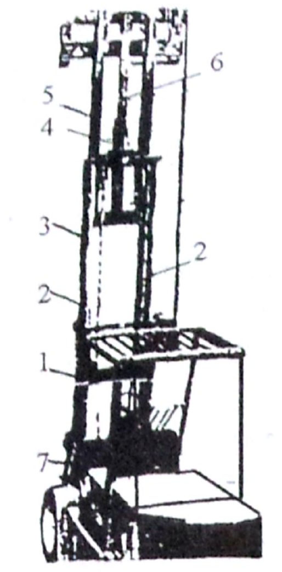
Грузоподъемник с большой высотой свободного подъема
Notes:
Данный трехрамный грузоподъемник обеспечивает большую высоту свободного подъема;
Увеличенную высоту подъема.
Особенностью является установка отдельного цилиндра подъема каретки.
При включении подъема груза сначала происходит выдвижение штока (6) цилиндра подъема (4) каретки, который поднимает каретку на высоту наружной рамы (1).
После этого включаются цилиндры подъема (2) внутренних рам (3).
Штоки цилиндров (2) выдвигают непосредственно внутреннюю раму (3) и через цепи внутреннюю раму (5) .
Наклон грузоподъемника вперед или назад осуществляется цилиндрами наклона (7).
Углы наклона рамы обычно составляют: вперед 3-5 гр, назад 8-12 гр.

Slide 111
Сменные грузозахватные приспособления
Вилочный захват является основным грузозахватным приспособлением фронтальных вилочных погрузчиков:
Вилы
Грузовая каретка
Защитная рамка (ограждение)
Предназначен для перемещения и укладки в штабель грузов на поддонах, штучно-тарных грузов и пакетов пиломатериалов.

Slide 112
Вилочный захват, при необходимости может быть дополнен следующими приспособлениями:
Удлинители вил.
На клыки вил устанавливаются специально изготовленные удлинители (1), которые должны быть надежно закреплены при помощи стопора (2).

Slide 113
2. Верхний и боковые прижимы
Верхний (боковые) прижим предназначен для удержания на вилах штучных незапакетированных грузов при их перевозках внутри предприятия (если это предусмотрено технологией изготовления.

Slide 114
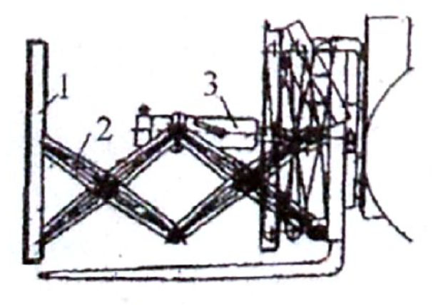
3. Сталкиватель груза
Применяется для укладки в штабель и взятия из штабеля грузов не имеющих просвета для ввода вил (например: тюков шерсти, табака и т.п.)
Плита сталкивателя
Раздвижная рамка
Гидроцилиндр привода

Slide 115
Механические приспособления
1 Одноштыревой и многоштыревые захваты
Применяются для работы с грузами, имеющими центральное отверстие (шины, бухты провода, проволоки и т.д.), а также для работы с сыпучими грузами, упакованными в специальные мешки с ременными «проушинами» в верхней части.

Slide 116
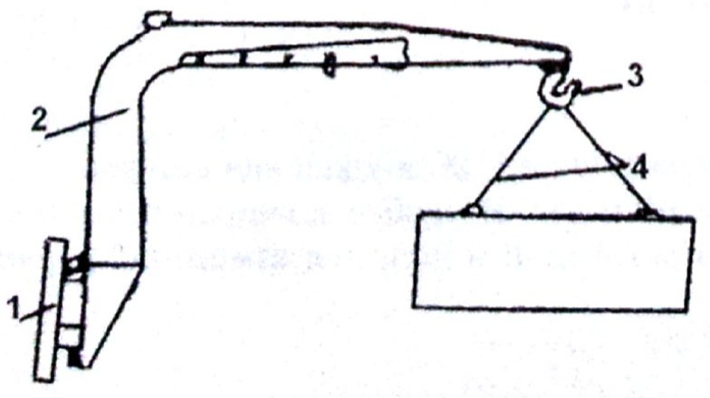
2 Безблочная крановая стрела (гусь)
Стрела (2) устанавливается на каретку (1) и имеет грузовой крюк (3). Крюк может перемещаться по стреле путем его перестановки в соответствующие отверстия стрелы. Предназначена стрела, в основном для перемещения грузов нестандартной формы или монтажа оборудования сложной формы. Груз берется с помощью стропов (4) из четырех ветвей с крюками на концах.

Slide 117
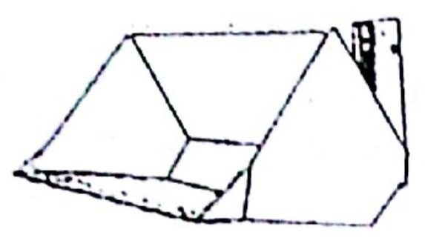
Приспособления с гидроприводом
Ковш. Применяется для погрузки и разгрузки сыпучих грузов, а также для уборки снега и мусора

Slide 118
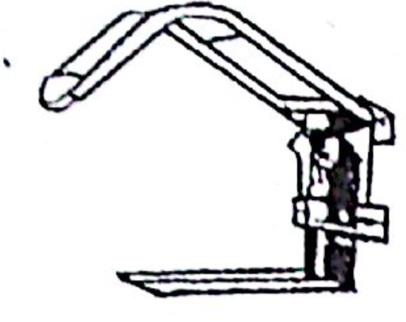
2. Клещевой захват. Предназначен для погрузки и разгрузки круглого леса, труб и других длинномерных грузов круглого сечения

Slide 119
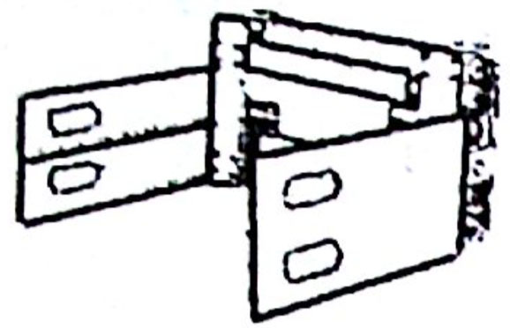
3. Боковые захваты с лапами различной формы. Предназначены для транспортировки тюков, коробов, цилиндрических грузов.

Slide 120
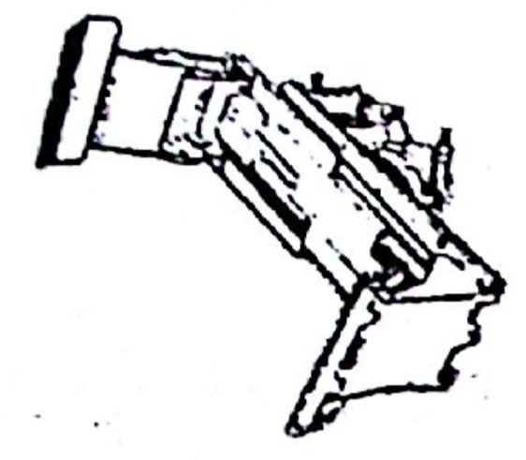
4. Боковой поворотный захват. Предназначен для захвата и поворота на 90 гр рулонов бумаги и т.п. Материалов
Notes:
Дополнительные функции каретки
Боковое перемещение каретки
Дистанционное сдвижение и раздвижение вил с помощью гидропривода

Slide 121
6. Эксплуатация эл.погрузчиков, автопогрузчиков.
Эксплуатация погрузчиков.
Обкатка погрузчиков, ежесменный осмотр погрузчиков.
Техническое обслуживание узлов трансмиссии, ходовой части, гидравлической системы, тормозов, грузоподъемников.
Типы аккумуляторов, зарядные устройства, зарядка и разрядка батарей – правила ведения работ.
Техническое обслуживание электрооборудования.
Виды и периодичность технических осмотров, смазка погрузчика.
Возможные неисправности в работе погрузчика, способы их устранения.
Работа в зимних условиях.
Особенности эксплуатации погрузчика в агрессивной среде.

Slide 122
Эксплуатация погрузчика
Каждый погрузчик должен числиться за определенным водителем, а при двух- или трехсменной работе – за отдельной бригадой, отвечающей за правильную его эксплуатацию и обслуживание.
Водителю разрешается производить только такие операции, которые соответствуют конструкции погрузчика, и для которых он предназначен.
Запрещено движение погрузчиков с неисправностями в рулевом управлении, тормозной и сигнальной системах. Если устранение неисправности не является возможным на месте, погрузчик передают в сервисную мастерскую по указанию соответствующего руководителя, который должен обеспечить безопасность передвижения.

Slide 123
4. Смена направления движения должна производиться только при нейтральном положении рычага реверсирования гидродинамической передачи и остановленном погрузчике.
5. Запрещена транспортировка грузов, превышающих номинальную грузоподъемность погрузчика или нагруженных неправильно.
6. Запрещено нахождение людей в зоне погрузки (разгрузки).
7. Запрещается управлять погрузчиком влажными или испачканными в масле руками.
8. Запрещено поднимать грузы, которые размещены на вилах не в соответствии с диаграммой нагрузки

Slide 124
9. Запрещается увеличение грузоподъемности погрузчика добавлением дополнительных противовесов или погрузкой людей на противовес, а также внесение других изменений, ухудшающих его устойчивость.
10. Запрещается сажать пассажиров на погрузчик, клыки вил и навесное оборудование, стоять под вилами или вблизи принимаемого груза.
11. Запрещен подъем грузов:
-превышающих максимальную грузоподъемность погрузчика;
-вилами, клыки которых установлены ассиметрично к оси погрузчика;
-при выключенном стояночном тормозе;
-если груз не сбалансирован и не обеспечена его неподвижность;
- если под грузом нет необходимого просвета для введения клыков вил

Slide 125
12. Подъем, спуск и наклон грузов необходимо производить плавно, без сотрясений.
13. Транспортировка груза должна производиться в транспортном положении (300 мм над землей). Должно быть обеспечено надежное закрепление груза.
14. При транспортировке негабаритных грузов водитель должен убедиться, что высота и ширина проезда достаточна для безопасного движения.
15. Перевозка объемистых грузов, нарушающих видимость должна производиться задним ходом или передним ходом, с помощью другого человека, указывающего водителю дорогу и обеспечивающего безопасность движения.

Slide 126
16. При обработке взрывчатых, пожароопасных и прочих грузов, требующих повышенного внимания, водитель должен быть проинструктирован своим непосредственным руководителем о правилах безопасной работы.
17. Перед включением двигателя водитель должен убедиться, что все командные рычаги установлены в нейтральное положение, а ручной тормоз достаточно натянут .
18. По окончании работы, перед тем, как покинуть погрузчик, водитель должен установить все рычаги в нейтральное положение, включить ручной тормоз, выключить двигатель и взять с собой ключ от стартерного переключателя. Если погрузчик остановлен на уклоне, его колеса должны быть заклинены.

Slide 127
Приемка нового погрузчика
После поставки машины принимающий ее должен проверить ее состояние, установив:
Соответствие заводских номеров с номерами, отмеченными в паспорте.
Внешний вид погрузчика и его комплектацию.
Состояние стартерной аккумуляторной батареи.
До устранения обнаруженных неисправностей погрузчик в эксплуатацию не допускается.
Notes:
Перед отгрузкой машины ее изготовитель проводит полный технический осмотр и
контрольные испытания погрузчика. Результаты этих испытаний отражаются в акте,
копия которого прилагается к сервисному паспорту машины.

Slide 128
Обкатка нового погрузчика
Перед обкаткой необходимо произвести следующее:
1. Расконсервировать и почистить погрузчик.
2. Подзарядить аккумуляторную батарею.
3. Проверить уровень масла в картерах двигателя, гидравлической передачи, ведущего моста, в баке гидравлической системы и уровень тормозной жидкости в баке тормозной системы. При необходимости долить соответствующую рабочую жидкость до нужного уровня. При отсутствии рекомендованных жидкостей можно использовать указанные заменители. В этом случае следует слить остатки жидкости из картера (бака), промыть его жидким машинным маслом и только тогда заполнить жидкостью-заменителем.
Notes:
От правильной обкатки машины в значительной степени зависит надежность ее дальнейшей эксплуатации и долговечность.

Slide 129
4. Наполнить топливом бак погрузчика и заправить систему охлаждения двигателя.
5. Проверить внешние элементы крепления, ослабленные в результате транспортировки, подтянуть.
6. Проверить крепление колес и давление воздуха в шинах.

Slide 130
7. Проверить нормальную работу всех приборов, органов управления, узлов и агрегатов.
Обкатка погрузчика производится водителем под контролем соответствующего технического руководителя в течение 50 часов. Обучение водителей во время обкатки не допускается.
Во время обкатки особенно внимательно следить за показаниями приборов на щите и за нормальной работой всех агрегатов.
Notes:
Оптимальный температурный режим работы двигателя, при котором он развивает полную мощность, составляет 83 – 95 С. Обкатку погрузчика следует производить, не превышая средних оборотов двигателя, в следующем порядке: - в течение первых 10 часов без груза, двигаясь вперед и назад, с поворотами налево и направо, производя подъем и спуск, наклон грузоподъемного устройства; - с 10 до 30 часов обкатывать погрузчик с 50% нагрузкой, а с 30 до 50ч. – с нагрузкой, составляющей 75% номинальной. После первых 50 и 200 часов работы погрузчика произвести полную смазку и замену масел и рабочих жидкостей в соответствии с планом смазки и указаниями по проведению первых двух технических обслуживаний. Перед тем, как залить в картер или бак новое масло, его следует промыть небольшим количеством масла той же марки.
Перед началом рабочей смены и после ее окончания водитель должен выполнить все операции, входящие в объем ежесменного обслуживания.

Slide 131
После обкатки следует:
1. Подтянуть развинченные элементы крепления.
2. Проверить исправность отдельных узлов и агрегатов, наличие эксплуатационных жидкостей и др.
3. Проверить уровень рабочей жидкости в тормозной системе и охлаждающей жидкости. Обнаруженные неисправности следует устранить

Slide 132
Ежесменное обслуживание
В объем ежесменного обслуживания входят следующие операции. Перед началом работы:
Внешний осмотр основных агрегатов и узлов погрузчика.
Проверка на наличие пропусков, трещин и разрывов.
2. Проверка на наличие течи из гидравлической системы, гидроусилителя руля, гидравлического привода тормозов и аккумуляторов.
3. Проверка уровня масла в картере двигателя.
4. Проверка количества охлаждающей жидкости в радиаторе и топлива в баке.

Slide 133
5. Проверка внешнего состояния шин, давления воздуха в них и натянутости элементов крепления.
6. Проверка исправности стартерного переключателя, звукового сигнала и тормозных огней. Проверка при включенном двигателе показаний контрольно-измерительных приборов.
7. Проверка исправности грузоподъемного устройства путем контрольного произведения подъема, спуска и наклона приостановленной машине.
8. Проверка в движении исправности командных органов и органов управления

Slide 134
После окончания работы:
1. Очистка, мойка (при необходимости) и сушка погрузчика.
2. Слив воды из системы охлаждения двигателя (если ожидается понижение температуры ниже 0 С) и установка таблички с надписью «Вода слита». Обнаруженные при обслуживании и во время работы неисправности необходимо немедленно устранить. Работы по ежесменному обслуживанию выполняются водителем. Проверки исправности и контроль над работой погрузчика производятся перед началом смены, во время перерывов в работе и после конца рабочей смены.

Slide 135
Обслуживание узлов и механизмов
Трансмиссия
Обслуживание ведущего моста включает в себя слежение за уровнем масла, натянутостью колесных гаек, затяжку притягивающей ленты, проверку течи масла из-под прокладок, замасливания тормозных накладок и барабанов. Ведущий мост должен промываться сильной струей воды.
Notes:
Трансмиссия Во время обкатки нового электропогрузчика или после капитального ремонта необходимо следить за тем, чтобы температура картера дифференциала не превышала 40 С. После обкатки желательно заменить масло трансмиссии, промыв ее жидким машинным (веретенным) маслом.
Масло выпускается через отверстия для пробок в нижней части балки с рукавами и в картере редуктора. Новое масло заливается в оба картера через отверстие для пробки с маслоуказательным стержнем в верхней части картера редуктора и отверстия для сапуна в верхней части балки с рукавами. Уровень в обоих картерах выравнивается через подшипники конической шестерни и канал в стакане. Уровень масла должен находиться в пределах, указанных на пробке с маслоуказательным стержнем. Необходимо ежесменно следить, чтобы колесные гайки были хорошо и равномерно затянуты. При обкатке и на начальном этапе эксплуатации необходимо следить за натянутостью затягивающей ленты (со стороны электродвигателя) и при необходимости затянуть ее завинчиванием центрального болта в прикрепляющем корпусе.

Slide 136
Управляемый мост
Обслуживание состоит в проверке элементов крепления, регулярной смазке подшипников и подвижных соединений, соблюдении параллельности колес, чистке и мыть сильной струей воды.

Slide 137
Тормозная система
Периодически проверяется уровень тормозной жидкости, состояние фрикционных накладок, производится регулировка свободного хода педали, натяжения ручного тормоза, зазора между накладками и тормозным барабаном. Раз в году рекомендуется промывать всю систему спиртом или новой тормозной жидкостью.

Slide 138
Командное устройство
Производятся периодические проверки и смазка подвижных соединений согласно

Slide 139
Устройство управления
Обслуживание состоит в периодической проверке затянутости скрепляющих элементов, регулярной чистке и смазке подвижных элементов

Slide 140
Грузоподъемное устройство
Обслуживание включает в себя следующие процедуры.
Регулярная чистка рабочих поверхностей мачт, роликов и грузоподъемных цепей от склеившейся смазки, песчинок и прочих твердых предметов.
Проверка поверхностей мачт, по которым катятся ролики. Слабые следы налета указывают на нормальную работу роликов. Следы стружки указывают на то, что некоторые из них блокировали.
Регулярная смазка подвижных соединений и подшипников.

Slide 141
Периодическая проверка зазора между направляющими малыми роликами и соответствующими профилями, по которым они катятся;
Регулировка грузоподъемных цепей и их креплений. Содержание цепей в исправности и их регулярная смазка. Замена цепей с трещинами, растянутыми и поломанными звеньями, дефектными осями. Проверка состояния клыков вил, их кронштейнов, вертикальной тележки и мачт на трещины по поверхностям и сварным швам.

Slide 142
Гидравлическая система
Обслуживание состоит в регулярной чистке и проверке на течь соединяющих трубопроводных элементов и уплотняющих устройств цилиндров, периодической проверке уровня масла в баке и его состояния, доливке масла той же марки при необходимости, смене масла, если оно потемнело или издает неприятный запах, периодической смазке элементов командного устройства и осей цилиндров наклона; периодической проверке исправности предохранительных устройств. Подвижные соединения и подшипники смазываются согласно инструкции.

Slide 143
Типы аккумуляторных батарей
В зависимости от назначения машина оборудована аккумуляторными батареями различных типов. В нижеприведённой̆ таблице при различных значениях емкости аккумулятора указаны комбинации, которые предусмотрены как стандартные.

Slide 144
Notes:
Вес и размеры аккумуляторной батареи оказывают существенное влияние на устойчивость машины. Аккумуляторы должны по габаритам и весу соответствовать данным нижеприведенной таблицы и рисунку. Использование в погрузчике аккумулятора с другими параметрами допускается только с разрешения фирмы-изготовителя.

Slide 145
Открытие крышки аккумуляторного отсека при наличии системы безопасности (вариант комплектации)
Notes:
Если машина оборудована системой безопасности, крышку аккумуляторного отсека можно открыть только тогда, когда защитные скобы опущены книзу.
– В автоматических системах безопасности следует нажать кнопку фиксатора (2) вниз до щелчка и опустить скобы книзу.

Slide 146
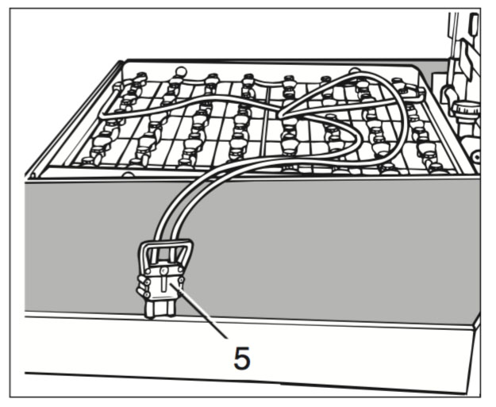
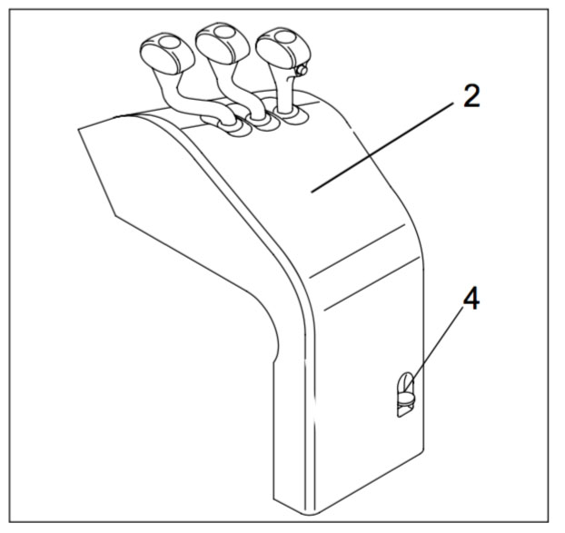
Доступ к аккумуляторной батарее
Notes:
Надежно установить машину
– Освободить фиксирующий стопор рулевой колонки (1), сдвинуть рулевую колонку вперед и зафиксировать ее в этом положении.
При разблокировании и блокировании кожуха распределительного клапана требуется быть особо внимательным.
При помощи рукоятки "Мульти-пилот" (Вариант комплектации):
– Оттянуть кожух распределительного клапана (2) вперед до фиксации.
– Крышку аккумуляторного отсека осторожно сдвинуть назад водительским сидением (3).
При помощи рукоятки "Соло-пилот":
– Нажав на рукоятку (4), разблокировать кожух распределительного клапана (2) и повернуть его вперед.
– Крышку аккумуляторного отсека осторожно сдвинуть назад водительским сидением (3).
Отсоединить штеккер аккумуляторной батареи (5).
– При необходимости удалить изолирующие прокладки, если они уложены сверху на аккумуляторную батарею.
Подсоединение и отключение штеккера и розетки аккумуляторной батареи можно производить только при выключенных главном рубильнике и зарядном устройстве.

Slide 147
Зарядка аккумулятора
Следует безусловно подчиняться требованиям безопасности, изложенным фирмой- изготовителем аккумулятора и зарядной станции. Крышка аккумулятора в процессе зарядки должна оставаться обязательно открытой, чтобы обеспечить отток газов, выделяющихся при зарядке аккумулятора. Не пользоваться огнем и открытыми источниками света. Взрывоопасно!
Notes:
– Открыть доступ к аккумуляторной батарее (см. „Доступ к аккумуляторной батарее“).
Подсоединение и отключение аккумулятора и зарядного устройства можно производить только при выключенном зарядном устройстве. В процессе зарядки наружные поверхности элементов аккумуляторной батареи должны быть открыты с целью обеспечения достаточной вентиляции. На аккумуляторную батарею не разрешается класть металлические предметы.
Перед зарядкой все кабели и разъемы должны быть проверены на отсутствие видимых повреждений.
– Зарядный кабель зарядной станции соединить с розеткой аккумуляторной батареи (5).
– Включить зарядное устройство и зарядить аккумулятор согласно предписаниям фирмы-изготовителя аккумулятора и зарядного устройства.

Slide 148
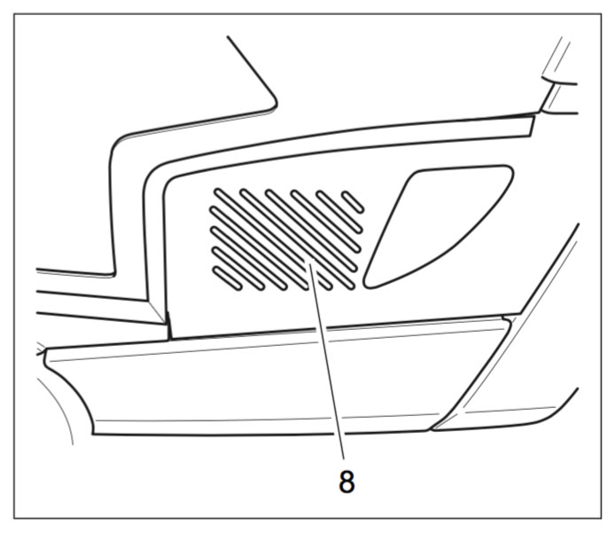
Зарядная розетка
Notes:
– Надежно запарковать подъемно-транспортное средство
Соединение и разъединение аккумулятора и зарядного устройства следует производить только при отключенном зарядном устройстве.
– Соединить зарядный кабель зарядной станции с зарядной розеткой (6).
– В зависимости от аккумулятора следует подсоединить подсоединение по воде (7) с зарядной станцией аккумулятора.
Процесс зарядки контролируется электрическим образом. Работа подъемно-транспортного средства автоматически блокируется и активируются вентиляторы машины для обдува аккумулятора.
Следует проверять работу вентиляторов в случае каждого процесса зарядки. Вентиляторы находятся позади боковой обшивки (8) под сиденьем.
– Включить аккумуляторную зарядную станцию и зарядить аккумулятор согласно предписаниям изготовителя аккумулятора и зарядной станции.
Использовать только зарядные устройства с максимальным зарядным током 160 A.
Следует беспрекословно выполнять правила техники безопасности изготовителя аккумулятора и зарядной станции. Во время процесса зарядки вентиляторы должны обязательно работать, чтобы образующиеся при зарядке газы могли улетучиваться. Не разводить огонь и не использовать открытые источники света. Опасность взрыва!

Slide 149
Техническое обслуживание электрооборудования Аккумуляторная батарея
При работе с аккумуляторной батареей необходимо соблюдать следующие требования: Не приближать к батарее открытого огня; Соблюдать требования безопасности при зарядке свинцовых аккумуляторов; Не класть металлических предметов на батарею, чтобы не вызвать короткого замыкания.
Notes:
Обслуживание, содержание и уход за аккумуляторной батареей осуществляется согласно инструкции завода-изготовителя батареи. Установка и снятие батареи должны производиться с повышенным вниманием, при помощи специального приспособления для этой цели, без ударов и сотрясений.

Slide 150
Разъединитель типа ЩСЕЕ 200 А
Для обеспечения безупречной работы разъединитель всегда должен быть чистым. Необходимо периодически очищать его контакты от нагара. Изношенные контакты оперативной цепи ЩСЕЕ заменяются новыми. По окончании рабочего дня, при техническом осмотре и ремонте разъединитель должен отключаться.

Slide 151
Электродвигатели
Обслуживание состоит в чистке, периодическом осмотре и смазке, а также проверке и регулировке щеткодержателей, щеток, соединяющих проводов и коллектора. Ремонт электродвигателей производится в специализированной мастерской. Показателем правильной работы коллектора является его блестящий светло- или темно- коричневый цвет, называемый коллекторной политурой. Безаварийная работа электродвигателя осуществляется правильной эксплуатацией, контролем, уходом, своевременным и качественным ремонтом.
Notes:
Правильная работа электродвигателей в значительной мере зависит от состояния щеток. Расположение щеток считается правильным, если расстояние между ними, измеренное по окружности коллектора, одинаково. Нажим на щетках должен быть в пределах 20-30 кПа. Проверка осуществляется с помощью динамометра. Регулировка производится с помощью пружин. Допускается зазор щеток в гнездах щеткодержателей 0,2 мм по ширине и 0,3 мм по длине.
Подгонка новых щеток к коллектору производится шкуркой, начиная с крупнозернистой и переходя к мелкозернистой. Шкурка подкладывается под щетку и медленно вытягивается из-под нее только при нажиме на спиральную пружину. При хорошей подгонке после работы двигателя в течение 20-30 минут по всей поверхности соприкосновения щеток должен появиться блеск. После подгонки щеток коллектор продувается сухим сжатым воздухом. Расстояние от гнезд щеткодержателя до рабочей поверхности коллектора должно быть в пределах 1,5-2,5 мм. Необходимо периодически производить проверку уплотнений и смазывать подшипники. Изоляцию двигателей следует предохранять от загрязнения, накопления пыли, увлажнения и непосредственного попадания воды. По мере старения изоляционное сопротивление ухудшается. Оно не должно быть менее 0,1 Мом. Измерение производится мегомметром 500 В.

Slide 152
Контакторы
Все работы с контакторами разрешены только при отсутствии напряжения. Воспрещена работа без дугогасительных камер. Полярность, указанная на камерах. Должна соответствовать полярности, обозначенной на табличке-схеме, установленной на щите.
Notes:
Замена главных контактов производится после того, как минимальный провал достигнет 0,6 мм. При смене главного контакта нет необходимости в регулировке контактора. Вспомогательная контактная система, если таковая имеется, меняется в случае повреждения или после достижения минимального провала в 0,5 мм. Регулировка вспомогательной контактной системы при замене производится закрепляющими винтами с тем, чтобы провал нормально открытой вспомогательной контактной системы составлял 2 мм. Механическая зачистка контактов во время эксплуатации не рекомендуется. Для долговечной и безаварийной работы контакторов их следует защищать от пыли.

Slide 153
Резистор (пусковое сопротивление)
Обслуживание состоит в периодическом притягивании всех контактных соединений. Это имеет особое значение для обеспечения надежной работы. Ремонт пускового сопротивления состоит в замене поврежденных элементов, изоляторов и выводных мостов.

Slide 154
Ножной командоконтроллер
Командоконтроллер необходимо предохранять от увлажнения. При ГО и снятии запаздывающего устройства шарикоподшипники смазываются силиконовым маслом DS 550R, а игольчатые подшипники – тавотом Shell FZ4.

Slide 155
Электрическая проводка
Периодически проверяется правильность связи между отдельными элементами электрооборудования и проводами и чистота контактной поверхности соединений. Заменяются провода с поврежденной изоляцией, восстанавливаются маркировки. Электрическая проводка должна быть защищена от увлажнения.

Slide 156
Техническое обслуживание погрузчика
Для содержания погрузчика в исправности необходимы следующие виды технического обслуживания:
ВНИМАНИЕ! Обслуживание двигателя производится в соответствии с требованиями, указанными в инструкции по его эксплуатации. Соблюдение периодичности и полное исполнение технического обслуживания особенно важны для продолжительного содержания погрузчика в исправности.
Notes:
ЕЖЕСМЕННОЕ ОБСЛУЖИВАНИЕ
В объем ежесменного обслуживания входят следующие операции.
Перед началом работы:
Внешний осмотр основных агрегатов и узлов электропогрузчика. Проверка на наличие пропусков, трещин и разрывов.
Проверка на наличие течи из гидравлической системы, уплотнений ведущего моста, картера редуктора управляемого моста, тормозной системы.
Проверка внешнего состояния шин, давления воздуха в них и крепления ободов.
Проверка состояния аккумуляторной батареи, наличия разлитого электролита, крепления кабельных соединений к выводам полюсов, уровня электролита в батарее и чистоты вентиляционных отверстий пробок.
Проверка состояния электрических аппаратов, приборов и проводов.
Проверка исправности световой, звуковой сигнализации и контрольных приборов.
Проверка исправности подъемного устройства путем контрольного подъема, спуска и наклона при остановленном электропогрузчике.
Проверка в движении исправности тормозной системы, командного устройства и устройства управления.
После окончания работы:
Очистка, мойка (при необходимости) и сушка электропогрузчика.
Зарядка аккумуляторной батареи. Обнаруженные при обслуживании и во время работы неисправности необходимо немедленно устранить. Работы по ежесменному обслуживанию выполняются водителем. Проверки исправности и контроль над работой электропогрузчика производятся перед началом смены, во время перерывов в работе и после конца рабочей смены.
ТЕХНИЧЕСКОЕ ОБСЛУЖИВАНИЕ №1 (ТО 1) В объем работ по ТО 1 кроме операций по ежесменному обслуживанию входят еще и:
Проверка и, при необходимости, подтяжка крепления:
а) элементов крепления ведущего моста;
б) тягового электродвигателя к ведущему мосту и шасси,
в) вспомогательного электродвигателя;
г) управляемого моста и его узлов.
2. Проверка состояния:
а) коллекторных поверхностей, щеток и щеткодержателей электродвигателей;
б) штепсельного соединения (разъединителя) и блокировочных ключей;
в) проводов всего электрического оборудования на механические повреждения;
г) аккумуляторной батареи
3. Выравнивающая зарядка аккумуляторной батареи.
4. Смазка электропогрузчика в соответствии с таблицей смазки (Приложение 1).
Вышеуказанные работы проводятся бригадой технического обслуживания, в которую входит и водитель, а проверка аккумуляторных батарей – специалистом по аккумуляторным батареям во время простоя между сменами.
ТЕХНИЧЕСКОЕ ОБСЛУЖИВАНИЕ №2 (ТО 2)
В объем работ по ТО 2 кроме операций по ТО 1 входят также:
Проверка и, при необходимости, притягивание крепления:
а) грузоподъемного устройства к шасси;
б) поршневого штока цилиндра наклона к проушине цилиндра;
в) противовеса к шасси,
г) рулевой колонки к ведущему мосту;
д) ведущего и управляемого моста и их колес;
е) главного тормозного цилиндра;
ж) соединений трубопроводов гидравлической системы;
з) соединительных элементов в устройстве управления.
2. Проверка шасси и крышек на наличие деформаций поверхности и трещин на сварочных швах.
3. Проверка состояния и действия тормозной системы. Вилки и тросы передачи ручного тормоза должны быть прочными и надежно соединенными, тросы должны быть очищены и смазаны, двигаться без задержки в защитных оболочках. Тормозные колодки, тормозные цилиндры и регулирующие механизмы должны быть хорошо закреплены, а пружины – прочными и достаточно эластичными. При необходимости регулируется зазор между тормозными колодками и барабаном, свободный ход педали ножного тормоза и ручного тормоза, выпускается воздух из гидравлического привода тормоза.
4. Проверка подъемного устройства на наличие деформаций и трещин на мачтах и вертикальной каретке и установка свободного вращения всех роликов устройства. При необходимости – регулировка зазора между малыми роликами и поверхностями их качения и натяжение цепей.
5. Проверка состояния и, по необходимости, регулировка командного устройства гидрораспределителя. Смазка наружных соприкасающихся частей (осей и кулачков) гидрораспределителя.
6. Проверка действия цилиндра подъема и, при необходимости, удаление воздуха из него.
7. Очистка масляного фильтра в гидравлической системе.
8. Проверка уровня масла в картере ведущего моста.
9. Смазка электропогрузчика в соответствии с таблицей смазки (Приложение 1). Работы, входящие в состав ТО 2, производятся бригадой технического обслуживания и водителем после снятия погрузчика с эксплуатации.
ГОДОВОЕ ОБСЛУЖИВАНИЕ (ГО)
В объем работ по ГО кроме операций по ТО 2 входят:
Снятие полувалов с фланцами ведущего моста, замена смазки, установка полувалов с фланцами, регулировка зазоров подшипников с одновременным осмотром и регулировкой тормозов. Замена масла в картере моста.
2. Снятие ступиц колес и поворотных цапф управляемого моста, очистка, осмотр, замена смазки, установка на место и регулировка зазора в подшипниках. Проверка состояния шарнирных соединений штанг и редуктора.
3. Проверка состояния устройства управления. При необходимости установка углов поворота управляемых колес и регулировка свободного хода рулевого колеса. Замена масла в картерах рулевой колонки и редуктора.
4. Снятие вертикальной каретки, подвижной мачты и цепей подъемного устройства, разборка, очистка, проверка состояния роликов, рам и цепей, сборка и смазка материалом той же марки, установка зазора в роликах и регулировка напряжения цепей.
5. Очистка, проверка состояния и, при необходимости, регулировка командного устройства. Регулировка хода командной педали.
6. Проверка гидравлической системы на наличие течи масла путем подъема груза, превышающего номинальную грузоподъемность электропогрузчика на 10%, на максимальную высоту. При наличии течи в цилиндре, которую невозможно устранить затягиванием прижимной гайки, замена уплотнений.
7. Очистка масляного бака.
8. Проверка наличия самопроизвольного опускания груза и наклона грузоподъемного устройства. Вертикальная каретка с номинальным грузом должна опускаться не более чем на 20 мм за 10 мин. Самопроизвольный наклон мачты из вертикального положения до крайнего переднего должен осуществляться не менее чем за 10 мин.
9. Проверка времени наклона грузоподъемного устройства из крайнего заднего до крайнего переднего положения и его регулировка при помощи регулируемого дросселя с обратным клапаном. 10. . Проверка скорости подъема груза. Если она меньше предписанной, проверка производительности гидравлического шестеренного насоса.
11. Демонтаж, проверка и, при необходимости, ремонт и установка на место электродвигателей.
12. Смазка электропогрузчика в соответствии с планом смазки (Приложение 1).
13. Проверка наличия коррозии и покраска машины. Работы, входящие в объем е ГО, производятся бригадой технического обслуживания и водителем после снятия машины с эксплуатации.

Slide 157
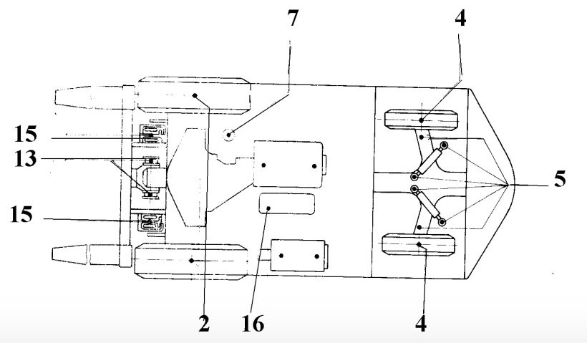
Схема мест смазки в электропогрузчике
Notes:
Примечание:
1. Количество игольчатых подшипников в грузоподъемном устройстве -10;
2. Количество подъемных цепей в грузоподъемном устройстве - 2; с тремя рамами – 4.
3. Количество тормозной жидкости в баке проверяется ежедневно и, при необходимости, доливается.
4. Количество масла в баке проверяется каждые 40-50 рабочих часов и, при необходимости, доливается.

Slide 161
ВОЗМОЖНЫЕ НЕИСПРАВНОСТИ И СПОСОБЫ ИХ УСТРАНЕНИЯ

Slide 174
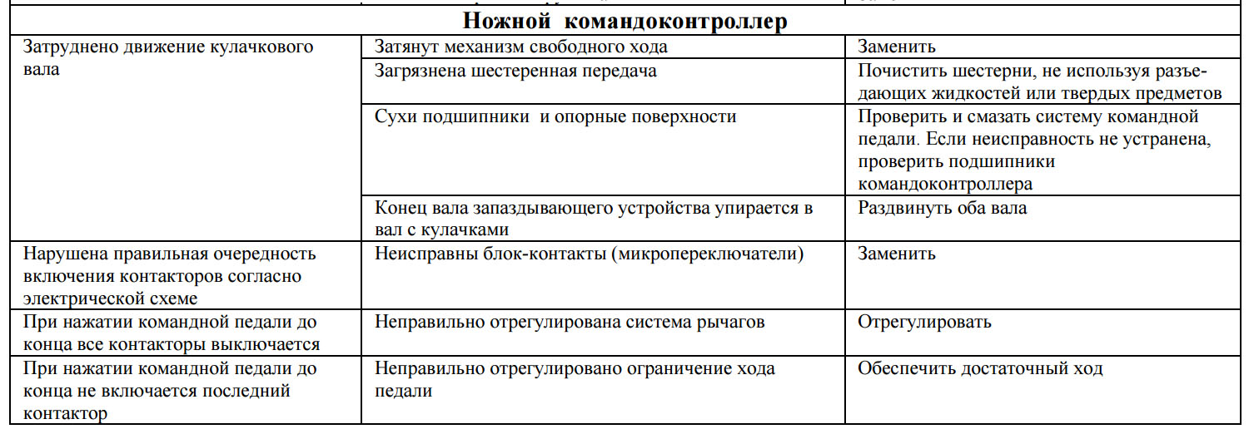

Slide 175
Эксплуатация погрузчиков в зимнее время
Если погрузчик колесный, а в большинстве случаев используются именно колесные машины, позаботьтесь об ошиповке шин. Ошиповка позволит не думать о возможных проблемах, если погрузчик должен работать не только в складском помещении, но и на улице.
Если погрузчик работает на бензине, или дизельном топливе, замените топливо и смазку на зимнюю. Это необходимо сделать, даже если в двигателе есть всесезонное масло, правда, при условии, что в вашем регионе наблюдаются сильные морозы. Так же, стоит заменить охлаждающую жидкость на холодоустойчивую. На ночь погрузчик оставляйте в отапливаемом помещении, или в помещении, в котором температура не опускается ниже -10 градусов.
Notes:
Каждый, кто имеет дело с какой-либо техникой, прекрасно знает, что любая машина нуждается в аккуратном обращении и бережном отношении. И каждый, кто имеет дело с техникой, знает, что эксплуатация машины в теплое время года отличается от зимней эксплуатации. Погрузчики – вилочные, ковшовые и прочие – не исключение. И от того, насколько правильна зимняя эксплуатация погрузчика, зависит его срок службы и производительность, а так же, сумма затрат на ремонт машины.
Ни для кого не секрет, что на российских складах технику используют «по полной программе», и для того, чтобы в холодное время года погрузчик имел такую же производительность и работал без перебоев, стоит придерживаться определенных правил.

Slide 176
Если погрузчик аккумуляторный, стоит помнить, что при низкой температуре емкость батареи снижается. Следите за зарядкой – если аккумулятор заряжен недостаточно, в нем может замерзнуть электролит. Поэтому минимальная степень зарядки должна быть не ниже 75%.
Начинать работу необходимо с предварительного прогрева двигателя, до +50 градусов. После того, как двигатель прогреется, сделайте несколько холостых подъемов и наклонов мачты. С помощью рулевого колеса задействуйте гидроцилиндр гидроусилителя руля. Эти манипуляции необходимы для прогрева рабочей жидкости погрузчика. После этого можно спокойно приступать к работе.
Notes:
Соблюдая эти несложные рекомендации, вы сможете обеспечить бесперебойную работу погрузчика даже в самые суровые морозы. А это значит, что обычный график работы будет соблюдаться при любых условиях.

Slide 177
Особенности эксплуатации погрузчика в агрессивной среде.
…????????

Slide 178
7. Правила подъема, перемещения и укладки грузов. Способы погрузки и выгрузки
Структура управления погрузо-разгрузочными работами, ППР, технологические карты.
Подбор такелажного оборудования и приспособлений для подъема различных грузов.
Проверка их технического состояния.
Строповка грузов.
Крепление стальных канатов зажимами и заделка концов каната.
Установка различных органов рабочего оборудования.
Правила подъема, перемещения и укладки грузов.
Способы погрузки и выгрузки, основные правила складирования грузов.
Подача сигналов при проведении погрузочных работ.

Slide 179
ПОГРУЗКА
Обрабатываемые грузы должны быть установлены на поддоны, специальные подставки или деревянные бруски в зависимости от их вида для того, чтобы обеспечить необходимый просвет для введения под них вил. Клыки вил должны быть расположены симметрично продольной оси погрузчика, а груз должен лежать на вилах симметрично. Не допускается подъем груза только одним клыком вил.

Slide 180
Порядок действий при погрузке
Notes:
Водитель должен производить погрузку в следующей последовательности.
Направить погрузчик точно напротив груза и остановить его в непосредственной близости перед ним.
Установить подъемное устройство в вертикальное положение.
Поднять вилы на необходимую для принятия груза высоту.
Двигать погрузчик медленно вперед до тех пор, пока вилы не войдут в просвет под грузом, и их торец не упрется в груз.

Slide 181
Notes:
5. Поднять груз на высоту, позволяющую его снятие со штабеля (100-150 мм).
6. Медленно отвести погрузчик и остановить его на расстоянии, позволяющем опустить груз.
7. Опустить груз в транспортное положение (300 мм над землей).
8. Наклонить подъемное устройство в конечное заднее положение и транспортировать груз.

Slide 182
ДВИЖЕНИЕ С ГРУЗОМ
Во время движения с грузом водитель помимо общих правил движения должен соблюдать следующие:
1.Проверить правильность расположения груза на вилах в соответствии с диаграммой нагрузки. Запрещается транспортировать грузы с весом больше допустимой грузоподъемности электропогрузчика.
2.Избегать движения по неровным участкам, резких поворотов и резкого торможения.
3.Если груз мешает видимости, производить движение на заднем ходу, с повышенным вниманием.
4.Принять меры против выпадения груза. Спускаться по уклону с грузом только на заднем ходу.
5.Сложные маневры, с опасностью аварии выполнять только при помощи руководителя, командующего маневром.

Slide 183
Порядок действий при разгрузке
Notes:
Укладывать груз необходимо в следующей последовательности
Направить и остановить погрузчик у места разгрузки.
Установить подъемное устройство в вертикальное положение.
3. Поднять груз на необходимую для его укладки высоту.
4. Медленно подвести погрузчик к месту разгрузки, после чего включить ручной тормоз.

Slide 184
Notes:
5. Внимательно опустить груз.
6. Освободить ручной тормоз. Медленно отвести погрузчик и остановить его в положении, позволяющем опустить вилы.
7. Опустить клыки вил в транспортное положение.
8.Наклонить подъемное устройство в конечное заднее положение и приступить к следующему рабочему циклу.

Slide 185
Правила складирования грузов
Складирование грузов должно производиться по технологическим картам (ТК).
ТК выполняются в виде плана склада, площадки складирования, на котором должны быть обозначены:
Места расположения штабелей грузов
Размеры проездов для погрузчиков
Подъездные пути транспортных средств
Проходы для людей
Зоны обслуживания грузоподъемными кранами и т.д.
Перед началом работы нужно ознакомиться с содержанием ТК.
Notes:
Складирование грузов осуществляется в закрытых складах и на открытых площадках. Площадки должны размещаться на специально отведенной территории с ровным и твердым покрытием и иметь уклон не более 3 градусов. Склады и площадки должны быть оборудованы искусственным освещением и иметь достаточную освещенность в светлое и темное время суток. Погрузо-разгрузочные площадки должны содержаться в исправленном и чистом состоянии, а в зимнее время очищаться от снега и льда и посыпаться песком, шлаком или другими противоскользящими материалами.
Грузы устанавливаются в штабели.
В закрытых складах грузы могут устанавливаться стеллажи.

Slide 186
Подача звуковых сигналов при управлении погрузчиком
Машинист должен подавать звуковой сигнал перед началом движения передним ходом (если затруднен обзор и имеется опасность травмирования людей) перед началом движения задним ходом, на поворотах, на перекрестках, при выезде из-за угла зданий, обгонах, выезде из боковых проездов складов на главные, объезде стоящего транспорта, при проезде ворот, дверей и в других случаях представляющих опасность для окружающих.

Slide 187
8 Правила движения на территории предприятия. Правила вождения погрузчика. Основные правила движения на территории предприятия: в складских помещениях, в помещениях, в которых находится эл.оборудование, аммиачные установки и пр.
Notes:
При нахождении на предприятии водитель погрузчика обязан:
1. соблюдать правила внутреннего трудового распорядка, не допускать нарушений трудовой и производственной дисциплины;
2. соблюдать правила поведения на территории организации, в производственных, вспомогательных и бытовых помещениях;
3. соблюдать требования безопасности при передвижении по территории и производственным помещениям предприятия, быть внимательным к сигналам движущегося транспорта, соблюдать правила дорожного движения;
4. выполнять только ту работу, которая поручена администрацией участка, отдела. При получении не знакомой работы следует обратиться к непосредственному руководителю и получить инструктаж по охране труда. Без его указания запрещается выполнять работу, не входящую в обязанности водитель погрузчика. Водитель погрузчика не должен приступать к выполнению разовых работ, не связанных с его прямыми обязанностями, без прохождения целевого инструктажа. Не выполнять распоряжений, если они противоречат правилам техники безопасности;
5. содержать рабочее место в соответствии с требованиями охраны труда, не загромождать установленных проездов и проходов материалами и посторонними предметами;
6. соблюдать технологию производства работ, применять способы, обеспечивающие безопасность труда, установленные в инструкциях по охране труда, технологических картах, инструкциях по эксплуатации, знать и совершенствовать методы безопасной работы. Не допускается применять способы, ускоряющие выполнение технологической операции и ведущие к нарушению требований безопасности;
7.соблюдать настоящую инструкцию по охране труда, а также и другие инструкции по охране труда, действующие в организации (Инструкция по охране труда для работников, выполняющих погрузочно-разгрузочные и складские работы ИОТ 23–2009, Инструкция по охране труда при выполнении работ с ручным слесарно-монтажным инструментом ИОТ 15-2009 и др.) в соответствии с видами выполняемых работ и при использовании соответствующего оборудования, машин и механизмов;
8. использовать в соответствии с характером и условиями выполняемой работы и правильно применять предоставленные ему средства индивидуальной защиты, а в случае их отсутствия или неисправности уведомить об этом непосредственного руководителя;
9. не допускать присутствия в рабочей зоне посторонних лиц. Быть внимательным во время работы, не отвлекаться самому и не отвлекать других;
10. пользоваться только тем инструментом, приспособлениями, при работе с которыми он обучен безопасным методам труда и проинструктирован.
11. не находиться под поднятым или перемещаемым грузом и вблизи вращающихся частей машин, не касаться находящихся в движении механизмов и неограждённых частей машин. Не проходить в местах, не предназначенных для прохода, не перебегать пути перед движущимся транспортом;
12. не устранять самостоятельно неисправности электропроводки и электрооборудования. Техническое обслуживание и ремонт электрооборудования разрешается выполнять электротехническому персоналу, имеющему соответствующую группу по электробезопасности, но не ниже третьей;
13. следить за исправным состоянием используемого погрузчика, инструмента и приспособлений, а также за наличием и исправностью всех предусмотренных предохранительных устройств и средств индивидуальной защиты, обеспечивающих безопасные условия труда на соответствующем участке работы;
14. не принимать пищу на рабочем месте, принимать только в специально отведённых местах.
15. при очистке погрузчика, узлов и агрегатов сжатым воздухом следует пользоваться защитными очками и респиратором, а струю воздуха направлять от себя;
16. выполнять требования охраны труда и пожарной безопасности, знать сигналы оповещения о пожаре, порядок действий при пожаре;
17. принимать все меры по обеспечению пожаро- и взрывобезопасности при выполнении работ, знать местонахождение и уметь пользоваться первичными средствами пожаротушения. Не загромождать доступы и проходы к противопожарному инвентарю, электрическим шкафам.

Slide 188
9. Охрана труда
Техника безопасности при выполнении погрузочно-разгрузочных работ.
Требования к лицам, допускаемым к работе на эл.погрузчиках, автопогрузчиках.
Инструктаж по ТБ.
Инструкция водителя погрузчика, меры безопасности при движении эл.погрузчика, автопогрузчика.
Причины опрокидывания погрузчика.
Основные причины пожара.
Правила пользования огнетушителями.
Электробезопасность.
Виды электротравм.
Оказание первой доврачебной помощи.

Slide 189
Общие требования безопасности.
Notes:
1.1 К работе в качестве водителя автопогрузчика допускаются мужчины и женщины, достигшие возраста 18 лет, обученные и имеющие соответствующие удостоверение и допущенные по состоянию здоровья.
1.2 На рабочем месте работник получает первичный инструктаж по безопасности труда и проходит: стажировку; обучение устройству и правилам эксплуатации используемого оборудования; гигиеническую подготовку; проверку знаний по электробезопасности, теоретических знаний и приобретенных навыков безопасных способов работы.
1.3 Во время работы работник проходит:
обучение и проверку знаний по безопасности труда ежегодно; проверку знаний по электробезопасности – ежегодно; периодический медицинский осмотр. Повторный инструктаж по безопасности труда на рабочем месте получает один раз в 6 месяцев.
1.4 На работника могут воздействовать опасные и вредные производственные факторы (подвижные части механического оборудования, перемещаемые товары и тара; повышенный уровень шума на рабочем месте; повышенный уровень электромагнитных излучений; повышенная подвижность воздуха; повышенное значение напряжения в электрической цепи; недостаточная освещенность рабочей зоны; пониженная контрастность; вредные вещества в воздухе рабочей зоны; запыленность; повышенная температура оборудования и воды; химические факторы; прямая и отраженная блесткость; острые кромки, заусенцы и шероховатость на поверхностях инструмента, оборудования, тары, товаров; физические перегрузки).
1.5 Для обеспечения пожаро – и взрывобезопасности необходимо:
Соблюдать правила приемки и размещения товаров; Проверять целостность упаковки, Требовать своевременного удаления пролитых легковоспламеняющихся веществ; соблюдать правила пожарной безопасности не оставлять погрузчик с включенным двигателем; убирать использованные обтирочные материалы в металлические ящики с закрывающимися крышками.

Slide 190
Требования безопасности перед началом работы.
Notes:
2.1 Проверить внешним осмотром соответствие рабочей зоны требованиям безопасной работы:
достаточность освещения мест погрузки, разгрузки; состояние полов и других поверхностей, отсутствие на них не огражденных проемов, открытых люков, трапов и т.п., отсутствие щелей, выбоин, набитых планок и т.д. устойчивость штабелей товаров и тары; наличие ограждений движущихся (вращающихся) частей и нагретых поверхностей оборудования; обеспечить наличие свободных проходов и проездов к местам складирования товаров и тары; проверить наличие и исправность применяемого оборудования.
2.2 Кабина должна удовлетворять следующим требованиям:
ветровые и боковые стекла должны быть без трещин и затемнений, затрудняющих видимость; щетки стеклоочистителя (при его работе) должны свободно перемещаться и обеспечивать нормальную очистку ветрового стекла; замки дверей должны быть исправными и не допускать самопроизвольного их открывания; сиденье и спинка сиденья должны быть регулируемыми для обеспечения удобной посадки водителя, не иметь рваных мест, выступающих пружин, провалов и острых углов; пол кабины должен быть в исправном состоянии и застелен резиновым ковриком.
2.3 Проверить внешним осмотром:
состояния сварных швов верхних контейнеров; надежность крепления деталей и механизмов; отсутствие течи во всех системах; наличие тормозной жидкости в главном цилиндре; отсутствие повреждений в гибких шлангах; состояние электрооборудования; уровень электролита в аккумуляторной батарее; уровень масла; состояние шин и крепление колес;
2.4 Проверить работу:
ножного и стояночного тормозов; рулевое управление, звуковой сигнал; переключателя света; механизмов подъема и наклона на холостом ходу.
2.5 Проверить давление в шинах.

Slide 191
Требования безопасности во время работы.
Notes:
3. Требования безопасности во время работы.
3.1 Поднимать грузы только с разрешаемым весом.
3.2 Соблюдать правила дорожного движения, не передавать управление погрузчиком посторонним лицам.
3.3 Предупреждать находящихся рядом людей о предстоящем пуске оборудования.
3.4 Работы по перемещению грузов производить только по указанию лица, в распоряжение которого выделен погрузчик.
3.5 Соблюдать правила укладки товаров в штабели для хранения и транспортировки.
3.6 Следить за исправностью стеллажей, не допускать их перегрузки.
3.7 При любой остановке ставить погрузчик на ручной тормоз.
3.8 Подъем и опускание груза производить на рабочих горизонтальных площадках с твердым и ровным покрытием, очищенном в зимнее время от льда и снега, а при гололеде – посыпанном песком.
3.9 Поднимать и опускать груз только при наличии просвета под грузом, обеспечивающего свободный ход и выход вилочного захвата.
3.10 Подъем груза производить осторожно без рывков.
3.11 Наклон рамы грузоподъемника с поднятым грузом производить плавно.
3.12 Груз не должен свешиваться с концов вилочного захвата.
3.13 Транспортирование тары и установку ее в штабель производить поштучно или готовыми пакетами.
3.14 К месту погрузки (выгрузки) подъезжать только на первой передаче; замедлять скорость движения при наличии даже небольших неровностей дорожного покрытия.
3.15 Перед подъемом и опускание груза затормозить и осмотреть место, откуда поднимать или куда опускать груз.
3.16 Подъем груза, масса которого близка к предельной грузоподъемности, производить постепенно: сначала поднять на 0,2- 0,25 м, затем остановить его и проверить правильность действия механизмов и тормозов. При обнаружении неполадок груз немедленно опустить.
3.17 Перемещение грузов больших размеров, затрудняющих обзор пути, производить задним ходом только при сопровождении погрузчика лицом, ответственным за погрузку, который обязан указывать дорогу и подавать сигналы.
3.18 Замедлить движение и подать звуковой сигнал: в местах скопления людей; в проходах; при проезде мимо дверей и через ворота; при поворотах; трогании с мест задним ходом.
3.19 Проявлять особую осторожность при транспортировании грузов в узких проездах. Не задевать штабели грузов.
3.20 Транспортировать мелкие штучные грузы только в специальной таре.
3.21 Следить, чтобы перемещаемый груз на всем протяжении пути не цеплялся за препятствия и не находился над людьми.
3.22 Производить погрузку (разгрузку) груза в кузов автомобиля только с боку или сзади, не переносить груз через кабину.
3.23 В момент опускания груза в кузов автомобиля следить, чтобы в нем не находились люди.
3.24 Соблюдать норму ярусности для тары, не устанавливать в штабель неисправную тару.
3.25 Во время эксплуатации погрузчика не допускается:
выезжать на линию без разрешения администрации, прав на управление погрузчиком; открывать ворота при помощи зажима на них вилочным захватом погрузчика, а также перевозимым грузом; перевозить груз, превышающий грузоподъемность погрузчика; при движении с грузом допускать крутые повороты, поднимать и опускать груз; транспортировать грузы, цент тяжести которых расположен на большом расстоянии от передней стенки вилочного захвата; опускать груз на трубопроводы, кабели, временные перекрытия; поднимать груз засыпанный землей, строительным мусором, снегом, примерший к земле или залитый бетоном; покидать кабину при поднятом грузе; оставлять погрузчик в проездах или на путях движения транспорта; работать вблизи или под линией электропередачи; перевозить людей на погрузчике, оставлять его на наклонной плоскости; ремонтировать загруженный погрузчик.

Slide 192
Требования безопасности при аварийных ситуациях.
Немедленно прекратить работу в случае:
различного рода неисправностях погрузчика;
появления подозрительных шумов, треска, скрежета.
Сообщить все ответственному лицу.

Slide 193
Требования безопасности по окончании работы
Поставить погрузчик на место стоянки.
Опустить вилочный захват в нижнее положение; поставить погрузчик на тормоз.
Вынуть ключ из системы зажигания.
Произвести осмотр погрузчика, проверить крепление болтов, очистить машину от грязи, пыли и т.д.

Slide 194
Основные причины пожара
Notes:
ПОЖАРНАЯ БЕЗОПАСНОСТЬ - необходимые меры предосторожности
• Помимо ознакомления с системой пожарной сигнализации все сотрудники должны быть готовы к совместным действиям по тушению пожара, для чего должны знать места нахождения огнетушителей и уметь ими пользоваться.
• Ветошь, пропитанная бензином и маслами имеет способность самовоспламенения, поэтому ее следует хранить в металлическом контейнере под крышкой.
• Не допускается применение открытого пламени в непосредственной близости от хранящегося масла или емкостей с воспламеняющимися жидкостями, применяемыми для промывки деталей.
•Не допускается применение открытого пламени и искрообразование вблизи заменяемых аккумуляторных батарей, так как они выделяют взрывоопасный газ, который может воспламениться.
• Без крайней необходимости не приносите в цех горючее или растворители, но если необходимо, используйте при этом специальную герметичную тару.
• Не допускается слив отработанного масла, горючего и т.п. в канализацию во избежание возникновения пожара. Огнеопасные отходы должны сливаться в сливную емкость либо специально предназначенный для этого контейнер.
• Не допускается пуск двигателя, имеющего утечки горючего из системы питания до устранения этой неисправности.
• При проведении работ на топливной системе (например, снятие карбюратора), следует отключать минусовой провод от аккумуляторной батареи во избежание непроизвольного пуска двигателя.
• Курение разрешается только в специально отведенных местах. Не забывайте затушить сигарету в пепельнице.

Slide 195
Общие правила пользования огнетушителям
Есть несколько типов и видов огнетушителей. У каждого из них есть свои особенности, о которых можно прочитать на самом устройстве. Но в экстренных ситуациях, когда вас уже настиг пожар, времени на это нет.
Существуют общие правила пользования, которые помогут не растеряться в трудную минуту.
Notes:
Для начала подготовьте устройство к работе – сорвите пломбу и выдерните чеку.
Огнетушитель срабатывает, когда вы нажимаете на рычаг.
Чтобы огонь не попал на вас, стойте с той стороны, откуда дует ветер. Также это поможет не вдыхать вредные вещества, которые присутствуют в содержимом огнетушителя.
Струю нужно направлять на основание горящей поверхности, а не на само пламя. Это правило не включает в себя случаи, когда возгорание возникло в нише – струю стоит направить сверху вниз.
Что касается горящей вертикальной поверхности, то ее следует тушить снизу вверх. Если есть несколько огнетушителей, лучше использовать сразу все. Для этого нужно привлечь людей, находящихся поблизости.
Закончив, убедитесь, что пламя погасло полностью и очагов возгорания больше нет. Огнетушители после использования нужно сразу же отправить на перезарядку.

Slide 196
Электробезопасность.
Водителю погрузчика не разрешается производить самостоятельное обслуживание аккумуляторных батарей.
К обслуживанию аккумуляторных установок допускаются лица (аккумуляторщики), прошедшие обучение по соответствующим программам, проверку знаний в квалификационной комиссии и имеющие группу по электробезопасности не ниже III.
Notes:
Электробезопасность – система организационных мероприятий и технических средств, предотвращающих вредное и опасное воздействие на работающих электрического тока и электрической дуги.
Электробезопасность должна обеспечиваться конструкцией электроустановок, техническими способами и средствами защиты, организационными и техническими мероприятиями при производстве работ в электроустановках или при обслуживании потребителей электрической энергии.

Slide 197
Виды электротравм
Электрический ток, проходя через организм человека, оказывает:
термическое действие – проявляется в ожогах отдельных участков тела, нагреве до высоких температур внутренних тканей человека, что вызывает в них серьезные функциональные расстройства;
электролитическое действие– проявляется в разложении органической жидкости, в том числе и крови, что вызывает значительные нарушения их физико-химического состава;
механическое действие – приводит к разрыву тканей и переломам костей;
биологическое действие- проявляется в раздражении и возбуждении живых тканей в организме, а также в нарушении внутренних биоэлектрических процессов, присущих нормально действующему организму; с биологической точки зрения исход поражения человека электрическим током может быть следствием тех физиологических реакций, которыми ткани отвечают на протекание через них электрического тока.

Slide 198
Все многообразие действий электрического тока на организм человека приводит к различным электротравмам.
Электротравма– нарушение анатомических соотношений и функций тканей и органов, сопровождающееся местной и общей реакцией организма и вызванное ненормальным состоянием электрооборудования или электрических сетей.

Slide 199
Условно все электротравмы можно свести к следующим видам:
местные электротравмы – ярковыраженные местные нарушения целостности тканей, местные повреждения организма, вызванные воздействием электрического тока или электрической дуги;
общие электротравмы (электрические удары) – травмы, связанные с поражением всего организма из-за нарушения нормальной деятельности жизненно важных органов и систем человека.
смешанные электротравмы.

Slide 200
Оказание первой доврачебной помощи человеку, пораженному электрическим током
Первая помощь пострадавшему от электрического тока оказывается в два этапа:
освобождение пострадавшего от действия тока и
оказание ему первой доврачебной медицинской помощи.
Notes:
Освобождение пострадавшего от действия тока. Если человек, пораженный током, соприкасается с токоведущими частями, необходимо быстро освободить его от действия тока, принимая одновременно меры предосторожности, чтобы самому не оказаться в контакте с токоведущими частями или с телом пострадавшего, а также под напряжением шага.
Лучше всего отключить установку, а если это невозможно, надо (в установках до1000 В) перерубить провода топором с деревянной рукояткой либо перекусить их инструментом с изолированными рукоятками. Для отключения линии можно вызвать ее короткое замыкание, набросив голый провод.
Пострадавшего можно оттянуть от токоведущей части, взявшись за его одежду, если она сухая и отстает от тела. При этом нельзя касаться тела пострадавшего, его обуви, сырой одежды и т.п.
При необходимости прикоснуться к телу пострадавшего оказывающий помощь должен изолировать свои руки, надев диэлектрические перчатки. При отсутствии диэлектрических перчаток надо обмотать руки шарфом, надеть на руки шапку и т.п.
Вместо изоляции рук можно изолировать себя от земли, надев на ноги резиновые галоши, либо встав на резиновый коврик, доску и т.п.
Если пострадавший очень сильно сжимает руками провода, надо надеть диэлектрические перчатки и разжать его руки, отгибая каждый палец в отдельности.
Если пострадавший находится на высоте, отключение установки может вызвать его падение. В этом случае необходимо принять меры, обеспечивающие безопасность при возможном падения пострадавшего.
Определение состояния пострадавшего. Для определения состояния пострадавшего необходимо уложить его на спину и проверить наличие сознания; при отсутствии сознания проверить наличие дыхания и пульса. Наличие дыхания у пострадавшего определяется на глаз по подъему и опусканию грудной клетки. Проверка пульса осуществляется на лучевой артерии примерно у основания большого пальца руки. Если на лучевой артерии пульс не обнаруживается, следует проверить его на сонной артерии на шее с правой и левой сторон выступа щитовидного хряща- адамова яблока. Об отсутствии кровообращения в организме можно судить так же и по состоянию глазного зрачка, который расширяется через минуту после остановки сердца. Проверка состояния пострадавшего должна производиться быстро в течение не более 15-20 секунд.
Оказание первой доврачебной медицинской помощи. Первая доврачебная медицинская помощь пострадавшему оказывается немедленно, после освобождения его от действия тока, здесь же, на месте происшествия.
Если пострадавший в сознании, но до этого продолжительное время находился под током(I степень электрического удара), то необходимо уложить его на подстилку, немедленно вызвать врача, а до его прибытия обеспечить полный покой, ведя непрерывный контроль дыхания и пульса. Если вызвать врача быстро невозможно, надо срочно доставить его в лечебное учреждение, так как отрицательное воздействие электрического тока может проявиться не сразу, а спустя минуты, часы и даже дни.
Если пострадавший в бессознательном состоянии, но с сохранившимся устойчивым дыханием и пульсом (II степень электрического удара), надо его уложить на подстилку, расстегнуть одежду, обеспечить приток свежего воздуха, поднести к носу смоченную в нашатырном спирте вату, обрызгать лицо холодной водой, растереть и согреть тело. Немедленно вызвать врача.
Если пострадавший без сознания, плохо дышит- редко, судорожно, с всхлипыванием, неритмично, а сердце нормально работает (III степень электрического удара), необходимо делать искусственное дыхание.
При отсутствии признаков жизни - дыхания и пульса (болевые раздражения не вызывают никакой реакции), когда наступило состояние клинической смерти (IV степень электрического удара), надо немедленно приступить к оживлению, т.е. к искусственному дыханию и закрытому массажу сердца. СЛЕДУЕТ ПОМНИТЬ! Никогда не отказывать в помощи пострадавшему, у которого остановилось дыхание и сердцебиение. Констатировать смерть имеет право только врач.
Искусственное дыхание. Назначение- обеспечить насыщение крови пострадавшего кислородом, удаление из нее углекислого газа, восстановление самостоятельного дыхания за счет механического раздражения нервных окончаний легких поступавшим воздухом.
Способы искусственного дыхания- аппаратные и ручные. Ручные способы можно применять немедленно по возникновении нарушений дыхания, втожe время они значительно менее эффективны и более трудоемки, чем аппаратные.
Можно делать искусственное дыхание способами "изо рта в рот" или "изо рта в нос", при этом оказывающий помощь вдувает воздух из своих легких в легкие пострадавшего через его рот или нос. Способ "изо рта в рот" может быть применен при многих несчастных случаях- при удушении, отравлении, принятии слишком больших доз лекарств, травмах головы, при несчастном случае нa воде. Способ "изо рта в рот" эффективнее других ручных способов:
а) достаточно большой объем вдуваемого в легкие воздуха (1000 - 1500 мл);
б) простой контроль за поступлением воздуха в легкие пострадавшего (по расширению грудной клетки и ее опусканию).
Недостаток этого способа- в возможности взаимного заражения и чувства брезгливости у оказывающих помощь, поэтому вдувание осуществляется через носовой платок, марлю или через специальную трубку.
Пoдготовкa пострадавшего к искусственному дыханию
Уложить на спину, на ровную горизонтальную поверхность.
Освободить от стесняющей дыхание одежды- расстегнуть ворот, ремень, развязать галстук и т.п.
Максимально запрокинуть голову пострадавшего, для чего положить одну свою руку ему под шею, а другую- на лоб, нажать на лоб, придерживая шею, при этом откроется рот и язык освободит гортань.
Быстро очистить рот от слизи, крови, инородных тел, удалить их пальцем, обернутым носовым платком или марлей, вынуть съемные зубные протезы.
Выполнение искусственного дыхания
По окончании подготовительных операций зажмите ноздри пострадавшего щекой или пальцами, сделаете 2-3 глубоких вдоха. Глубоко вдохните и, охватив губами его рот, сделайте с силой вдувание. Если открыть рот пострадавшему не удалось, можно проводить дыхание "изо рта в нос", т.е. вдувать ему воздух через нос, закрывая рот пострадавшего.
Контроль за поступлением воздуха осуществляется на глаз по расширению грудной клетки при каждом вдувании, и ее опускании. При появлении у пострадавшего слабых вдохов следует искусственное дыхание по времени совместить с его дыханием.
Искусственное дыхание необходимо проводить до начала оказания помощи врачом или до восстановления глубокого ритмичного дыхания.
Закрытый (непрямой) массаж сердца. Назначение- искусственное поддержание кровообращения в организме пострадавшего и восстановление нормальных естественных сокращений сердца. Кровообращение доставляет кислород по всем органам и тканям организма. Следовательно, одновременно с массажем сердца должно производиться искусственное дыхание.
Подготовка к массажу сердца является одновременно и подготовкой к искусственному дыханию, так как она производятся совместно. Ноги пострадавшего рекомендуется приподнять на0,5 м для эффективности массажа.
При выполнении массажа сердца встаньте сбоку, займите такое положение, при котором возможен более или менее значительный наклон над ним. Нажатие производится на нижнюю треть грудины. Грудина-это кость передней части скелета, соединяющая ребра. Наложите на нее ладонь одной руки, а ладонь другой- на тыльную поверхность первой. Надавливание на грудину следует проводить основанием ладони, а не всей ладонью, высоко приподняв пальцы рук, чтобы они не касались грудной клетки пострадавшего. Надавливать быстрым толчком изо всех сил, чтобы сместить нижнюю часть грудины вниз (рис.1.5, 1.6); надавливание на грудину производите с частотой один раз в секунду, чтобы создать достаточный кровоток.
С большой осторожностью следует делать массаж людям пожилого возраста из-за опасности перелома ребери грудины. Помните, что массаж сердца и искусственное дыхание производятся попеременно.
Контроль за правильностью закрытого массажа сердцаосуществляется по прощупыванию пульса на сонной артерии пострадавшего, а также по сужению зрачков, появлению у пострадавшего самостоятельного дыхания, уменьшению синюшности кожи и видимых слизистых оболочек.
Длительное отсутствие пульса при появлении других признаков оживления служит признаком фибрилляции сердца. В этом случае необходимо продолжать оказание помощи до прибытия врача для доставки в лечебное учреждение. О восстановлении работы сердца судят по появлению у пострадавшего собственного регулярного пульса.
Последовательность срочных мер по оказанию доврачебной помощи пострадавшему.
Подготовить пострадавшего к искусственному дыханию (см. выше).
Сделать первые12 вдуваний как можно быстрее, делая три глубоких вдоха перед каждым вдуванием(1 вдувание за5 секунд). Проверить наличие пульса.
Если появился пульс и слабые вдохи, продолжить вдувания в такт дыханию пострадавшего, осуществляя контроль за дыханием и пульсом.
Если пульс не появился, немедленно начать сердечно-легочную реанимацию. Если человек оказывает помощь один, то он должен делать на 2 быстрых вдувания 15 надавливаний на грудину. Если помощь оказывают двое - 1 вдувание и 5 надавливаний поочередно, осуществляя контроль за реакцией пострадавшего.
Реанимацию нельзя прекращать до появления пульса и самостоятельного дыхания или до начала оказания помощи врачом "Скорой".

